Slide 1
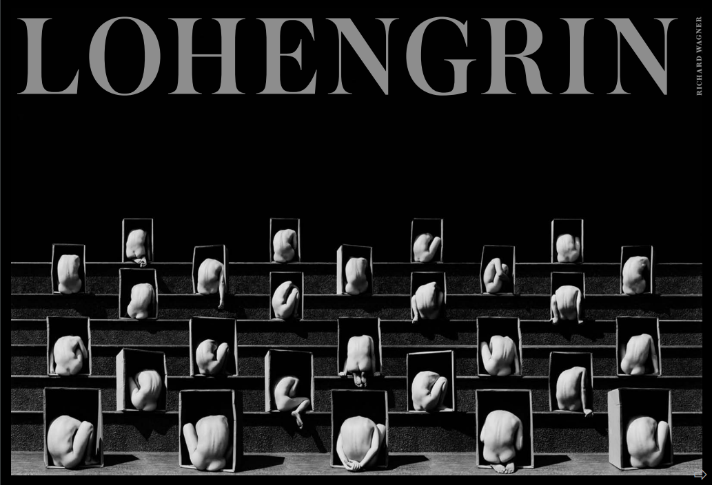

Slide 2
现实逃避进入想象世界
卡利克斯托·比耶托与贝蒂娜·奥尔和贾娜·贝克曼对话
贝蒂娜·奥尔和贾娜·贝克曼：你已经导演过几乎所有的大型瓦格纳歌剧。在《罗亨格林》中，你展示了怎样的一个社会？在法庭场景中，出席者像孩子们一样玩弄汽车模型，推卸责任……
卡利克斯托·比耶托：我虽然不是社会学家、心理学家或精神病学家，但我观察到的是，在西欧社会中成年人中存在着极大的幼稚性，这可能是因为缺乏人文主义文化。我看到一个科技非常发达的社会，远超过情感的发展，而这些情感仍然非常原始。我们面对的是一个恐惧的社会，这个社会无法做出简单的决定，承担责任，也不知道如何停止表现得像孩子——这是多年来逐渐显现的趋势，导致人们更倾向于被他人指导该做什么、不该做什么。因此，我们生活在一个脆弱的社会中。20世纪和21世纪的欧洲特点是不确定性、恐惧和创伤。
在革命性的大变革时期，瓦格纳创作了《罗亨格林》。他在其中讨论了向社会现实提出一个乌托邦现实的需求。这在艾尔莎身上如何体现？
卡利克斯托·比耶托：对我而言，艾尔莎和罗亨格林以一种非常微妙的方式代表了当代社会：罗亨格林逃避现实，而艾尔莎虽然不逃避现实，但她希望生活在一个与社会现实相对立的世界中，以了解自己是谁，并逃离她的罪恶感。罗亨格林是一个外来者，他在周围的社会中感到格格不入。他把自己想象成堂吉诃德，蒙萨瓦特也只是他想要相信的一个虚构之地。这是弗兰克·卡普拉的香格里拉，一个人们生活在和平与和谐中的地方，一个不幸只存在于虚构中的天堂。而艾尔莎则在寻找某些真实的东西，因此他们俩最终无法走到一起，必然会分道扬镳。她无法逃避，而他之所以离开，是因为无法承担责任。《堂吉诃德》有一个比《罗亨格林》更美好的结局。罗亨格林不想改变和改善这个世界。是其他人希望他那样做。他确实救了艾尔莎，但这最终也是一种逃避现实和自我的方式。他曾试图通过她的眼睛与她同在，但无法做到，因此独自逃离。罗亨格林和艾尔莎就像两列彼此擦肩而过的火车。这就是他们的故事。
贝蒂娜·奥尔和贾娜·贝克曼： 你已经导演了几乎所有重要的瓦格纳歌剧。在《罗亨格林》中，你呈现了什么样的社会？在法庭场景中，参与者像孩子们一样玩汽车，推卸责任……
卡利克斯托·比耶托： 我虽不是社会学家、心理学家或精神病学家，但我看到的是，西欧社会中的成年人存在着极大的幼稚性，可能是因为缺乏人文主义文化。我感受到一个技术高度发达、情感却仍旧非常原始的社会。我们面对的是一个恐惧的社会，这个社会无法做出简单决策，承担责任，避免像孩子一样行事——这是近年来逐渐显现的趋势，导致人们更愿意别人告诉他们该做什么、不该做什么。因此，我们生活在一个脆弱的社会中。20世纪和21世纪的欧洲特点是不确定性、恐惧和创伤。
贝蒂娜·奥尔和贾娜·贝克曼： 瓦格纳在革命性变革的时代写下了《罗亨格林》。他在剧中探讨了对抗社会现实的乌托邦现实的需求。这在艾尔莎身上如何体现？
卡利克斯托·比耶托： 对我来说，艾尔莎和罗亨格林以非常微妙的方式代表了当代社会：罗亨格林通过逃避现实尝试成为一个英雄，而艾尔莎虽不逃离现实，却希望生活在一个社会现实的对立面，以了解自己是谁，并逃避她的罪恶感。罗亨格林是个外来者，在他所处的社会中感到格格不入。他将自己幻想成堂吉诃德，蒙萨拉特只是他想信的虚构之地，像弗兰克·卡普拉的香格里拉，那是一个人们生活在和平与和谐中的地方，但不幸的是，这样的天堂只存在于虚构之中。艾尔莎则在寻找一些真实的东西，因此他们俩最终无法走到一起，必然会分道扬镳。她无法逃避，而他因无法承担责任而离开。《堂吉诃德》有一个比《罗亨格林》更美好的结局。罗亨格林不想改变和改善这个世界，是其他人想让他那样做。他确实救了艾尔莎，但这最终也是一种逃避现实和自我的方式。他曾试图通过她的眼睛与她同在，但未能做到，因此独自逃离。罗亨格林和艾尔莎就像两列彼此擦肩而过的火车。这就是他们的故事。
人类的深渊与残酷的自发性
马蒂亚斯·平彻与贝蒂娜·奥尔和贾娜·贝克曼对话
贝蒂娜·奥尔和贾娜·贝克曼： 我们生活的社会本身并不理智，这是你们制作的出发点。在哪些方面，非理性是健康的？
马蒂亚斯·平彻： 非理性是潜力，是人类关系中不可或缺的一部分，体现在我们表达的愿望中，我们的生活方式中，以及我们与人的交往中——无论是友情、伴侣关系还是社会关系。非理性也是激情与戏剧的源泉。
贝蒂娜·奥尔和贾娜·贝克曼： 作为“国际当代合奏团”的音乐总监，这是一个由皮埃尔·布列兹创立的世界领先的现代音乐团体，你在国家歌剧院指挥了比亚特·富勒的《紫色雪》的首演，并且你自己也作曲。作为一位当代作曲家，你如何看待瓦格纳？
马蒂亚斯·平彻： 我觉得有趣的是瓦格纳同时有意识地创作了音乐的纵向和横向结构。也就是说，他在如何形式化地构建作品方面具有精确性，包括动机和调性的安排。此外，他对材料的处理显示出一种残酷的自发性，非常情绪化，例如在第二幕的第一和第二场景开始时音乐情感的高涨。那里的音乐实际上是三全音的，即调性分配已完全不明确。这种从未真正到达目的地，而是不断从一个层面推进到另一个层面，以及那些音乐看似达到高潮但紧接着又有断裂继续前进的灿烂时刻，在其他作曲家的作品中是不常见的。
贝蒂娜·奥尔和贾娜·贝克曼： 由于冠状病毒规定，管弦乐队采用了缩小的编制。这对音色有何影响？
马蒂亚斯·平彻： 寻找混合音色的挑战在这几周里我认为是前所未有的。我们正在处理的条件是荒谬的，同时也引发了极具启发性的思考。如果有任何瓦格纳的作品可以用法式风格演奏，那就是《罗亨格林》。但拥有一大组管乐器的同时只有一小部分弦乐器，这引发了一些问题。最近几周，我重新审视了乐谱，看我们需要如何反应，以便更细致地分析声部的关系，使得管乐组的浑厚和完整与弦乐相匹配。那么，如何找到一个更亲密的解决方案，使得对这部乐谱的解读既紧凑又不失情感表达？这种更小的编制也是一个机会，可以更近距离地接触到情感内容，而不需要夸张的手势。我认为，在这次的努力之后，我们成功地找到了一种新的平衡。
瓦格纳在他的浪漫主义歌剧中将神话与历史、童话与悲剧相结合。现实与非现实在音乐上是如何联系的？
马蒂亚斯·平彻：《罗亨格林》被视为一部明亮、轻盈的童话叙事歌剧。一切流动得如此优美，但其下隐藏着人性的深渊。这是一个世界末日的初始阶段，预示着一个社会价值观的衰败。对我而言，最重要的部分是弗里德里希和奥特鲁德的二重唱，以及可能是整部歌剧的核心——艾尔莎和奥特鲁德的场面。这几乎是一段恋爱二重唱，表面的亲近下掩藏着深渊，对我来说是整部歌剧中最戏剧化和情感丰富的时刻。
贝蒂娜·奥尔和贾娜·贝克曼： 人物之间的关系是如何通过音乐来表现的？
马蒂亚斯·平彻： 在瓦格纳整个作品中，《罗亨格林》在情感人物描绘上特别细腻。当罗亨格林和艾尔莎为彼此而唱时，音乐材料极为简单。因此，材料也很简单。甚至管弦乐编制也很简洁——对我们来说更难，因为一切都如此赤裸，这种精细和简洁需要我们精心着色每一个音符。实际上，对我而言，《罗亨格林》更像是一部奥特鲁德-弗里德里希的歌剧。罗亨格林和艾尔莎也是故事的一部分，但奥特鲁德是推动这个故事不断向前的动力，她充满激情地观察着社会状况。
另一个音乐上非常迷人的部分是奥特鲁德与她丈夫的二重唱，这部分是以八度唱法进行的：两者之间的距离从未如此遥远。弗里德里希在与她一起唱歌的这一刻必须唱得非常高。这是一个在要求轻柔的钢琴声中极为不舒服的音域。
甚至国王的传令官使用的和声模块和国王自己唱歌或被宣布时使用的相同，这很令人惊讶，因为在传令官那里的管弦乐编制是不同的。总是有所不同。总是在下一个层次上，更少的塑形。

Slide 3
国王的祷告在管弦乐编制上与传令官引导并宣布的方式不同。瓦格纳如何通过管乐编制来表现人物的自发表达，这是壮观的。
贝蒂娜·奥尔和贾娜·贝克曼： 歌剧是如何悲剧性结束的？
马蒂亚斯·平彻： 歌剧的结尾来得很突然！让人吃惊。尽管以A大调结束，但它留下了一种阴暗的声音。这是一个悲剧性的结局，但从基本情绪来看非常明亮——就像水面上的莲花：脖子以下已经泥泞不堪，下面完全腐烂，但上面还有一个花蕾。
无力的强者 作者：Udo Bermbach
瓦格纳的统治者人物表面上是中世纪的人，但同时也是明显的现代人，在他们身上爆发了当代的冲突——这样的人物中世纪所不曾拥有。在瓦格纳所有的伟大作品中，尤其是那些表面上描绘“历史性”的、发生在中世纪的作品中，主角的冲突本质上都是现代的。这些冲突来源于19世纪的经济、社会乃至政治的巨变——政治现代化，以及它对个人自由和自我决定的追求，个体与集体之间的关系，法律与无约束之间的摇摆，以及对真实性的希望，这种希望往往最终沦为自我异化的经历。
如果这些元素被瓦格纳融入到其作品的中世纪背景中，这主要是因为他对中世纪的理解深受当时那些倾向于将他们生活和思考的现代国家结构、他们经历并试图理解的现代社会问题，投射到中世纪社区观念上的文学学者和历史学家的影响。对于一个刚刚开始探索自己过去历史、挖掘和审视其来源，并试图在其中找寻希望之物的世纪来说，这是完全可以理解的。这对于一个世纪来说，尤其在欧洲，当时所有受影响的社会都被迫以这种方式重新并假定稳固地确认自己的历史渊源，从中为自己的政策、与外来事物的界限寻求合法性。
瓦格纳正处于这样的潮流之中，他积极参与到对日耳曼世界、其神话和故事的重新发现，对中世纪作为“美好旧时光”的召唤之中。他阅读了那些在中世纪描述中，将中世纪的统治权看作是所有德国人梦寐以求的国家的先行表现的描述，这个国家是1815年维也纳会议所拒绝提供的。很多关于德国中世纪的描述是对当时政治-社会愿景的投射，导致了对过去的浪漫化理想化，但这种理想化不仅仅是对自身
观念的夸大，它也与中世纪的现实结构相联系，这些结构通过广泛开展的研究和文学处理，越来越多地进入公众意识。
基于这种时代背景，人们可能会期待瓦格纳的统治者人物在剧中表现得英勇善战、自信且具有执行力；然而，他们却显得奇怪地虚弱和无力。在瓦格纳的作品中，那些表面上强大且英雄化的形象，实则等待着通过文学加工和呈现。因此，瓦格纳将他的统治者和君主描绘为犹豫和怀疑的，甚至是撕裂的人物，他编写了场景，在这些场景中，统治者大多缺乏君主的光辉。
《罗亨格林》创作于一个特殊时期，当时德国部分资产阶级渴望一个统一的帝国和现代宪法结构，并将所有希望寄托在保尔教堂会议上，支持一个强大的皇帝，因为他们相信，只有皇帝能克服德国的分裂和弱点，削弱贵族特权，使德国能够赶上西方的发展。10世纪创立萨克森皇帝王朝的亨利一世似乎提供了一个榜样。但瓦格纳的亨利却辜负了这些期望。尽管他最初对他的追随者们充满力量地讲话，告诉他们他已将匈牙利对帝国的威胁延迟了九年，并且现在正在集结力量以应对未来的灾难；他还是在一棵代表法律和审判的橡树下讲话，作为帝国的最高法官。但他所要依法裁决的第一宗案件，弗里德里希·冯·特拉蒙德对艾尔莎的指控，却逃脱了他的掌控，随后也逃脱了他的裁决。
在上帝的裁决中，罗亨格林解决了争端，而随着他逐渐成为事件的中心，国王的形象也逐渐黯淡。在艾尔莎与特拉蒙德/奥特鲁德的冲突中，国王仅限于形式上的行动，还命令进行决斗，但决斗的结果对每个人，包括他自己，来说都是显而易见的。他逐渐退出了舞台，当他任命罗亨格林为“布拉班特的保护者”时，他没有亲自宣布自己的最后决定，而是留给了他的传令官。在舞台上，他只是出现在他的士兵中间，像《唐豪瑟》中的地方伯爵一样，逐渐消失在人群中，由此，通过他个人化的形象也消失了可见的政治权力。
瓦格纳的作品中表面上强大而有力的人物所轻易展示的，是权力的内在世界，按照瓦格纳的信念，这是一个病态的内在世界，因为权力和政治长期只会使人疾病。瓦格纳在其理论著作和反思中一再表达的信念，即所有政治都已失败，因为通往道德成功社会的道路只能通过爱和理解，通过一种美学引导的生活方式来实现，这也在舞台上通过统治者人物得以具象化和个人化。
婴儿化的社会 作者：亚历山大·基斯勒
我们生活在一个严肃的时代，却处于一个婴儿化的社会中。婴儿化社会绝非新现象，尽管它从未像今天这样明显。在我们当前的社会中，我们遇到许多强大的婴儿主义行为。这些行为有时服务于政治利益，有时服务于经济利益。有时它们也用来保护个体免于对自己行为负责，或防止某个群体被审视并被认为不合格。
成年人的幼稚行为并非偶然。他们这样做是因为他们想这样做。他们将自己表现得无能为力，以免被追究责任。他们采取未成熟的行为方式，以便能永远在非正式的游戏中逃避责任。结果，他们成了他人的棋子。这就是如此多幼稚行为的黑暗面，这种行为的危险。幼稚的人很容易被操纵成为被操控的公民——或者成为无情的统治者。逃避成熟的保护也体现在成年人通过装扮成毛绒玩具或模仿儿童行为，或使用表情符号代替文字的文化中。因此，不足为奇的是，简单的语言正从有益的例外逐渐成为错误的典范。本来作为对特定边缘群体的支持，现在越来越被视为常态。细微差别已经过时，重要的是被以某种方式理解。政府部门以非正式的方式称呼公民，教育中心用图解解释民主，媒体将新闻转变为有趣的视频剪辑，声音和图像取代了小学前和小学的概念。沟通变成了面向所有阶层、所有年龄群体的低门槛服务。
婴儿化的趋势在政治领域表现得最为严重。在那里，友善的称呼盛行。由于厌倦或不擅长辩论，越来越多的政治家转而直接呼吁情感。认为好的是提升幸福感的，真实的是情感所驱动的。个体正在失去自我。在议会辩论、脱口秀、广播中，直接的情感表达战胜了复杂的权衡。然而，由于这是公共情感的展示，这种表现并没有真正帮助揭示真相。在前台，是由民意调查激发的情绪民主主宰，而在权力的机器室内做出决策。这样，共和国可能会失去其共和精神。对此，唯一的解药是勇于成熟。

Slide 4
瓦格纳：艺术与国家 ——解读《罗恩格林》的“秘密”
十九世纪德国最重要的戏剧家瓦格纳希望通过作为整体艺术的戏剧来实现国家统一的理想，遵循着浪漫主义的美学路径他寻求纯粹源于历史深处的内在精神法则，然而艺术的自律与政治介入之间的悖谬关系，却在歌剧《罗恩格林》中体现为既高度自觉又颇具症候性的表达。寻求一个整一、封闭的家园，和对于必须打破界线的恐惧，这两方面的要求之间有着很难谐调的矛盾——这就是瓦格纳的戏剧艺术，也是德国的历史情境和政治文化当中所面临的根本性的难题。
在现代德国戏剧史上，在歌德和布莱希特之间，不仅在美学而且是在政治文化的意义上最为重要的戏剧家，当属理查德·瓦格纳了。他的毕生事业就是通过舞台的空间来想象一个完整、统一的德国——封建割据和政治分裂剥夺了德意志的现在，他只能到神话传说的历史纵深中去求索。瓦格纳所面临的核心问题，就是艺术与国家的关系问题，他全部的戏剧理念与实践，都直接地参与到了想象和建构一个德意志民族国家的历史进程中去，而他自己的作品，也充分展现出了这一历史进程的悖论与曲折。
和欧洲许多艺术家与知识分子一样，瓦格纳也在1840年代后期的历史运迁中经历了个人和艺术生命中最重要的转折：这一时期积极的政治介入被证明是失败了，但他并未放弃通过艺术来构造德意志精神、进而呼唤国家统一的宏伟构想，并在一系列纲领性的理论文献中对这一构想进行了系统的论述；更为重要的是，也是在这一阶段里，瓦格纳完成了《罗恩格林》的创作——借这部最富自传色彩的歌剧，瓦格纳在舞台上直接演绎了艺术家与开明君主携手实现国家统一的戏剧，但它的充满矛盾的结局却透露出其中隐含的“秘密”：划定德国及其再现的疆界的秘密。
一、艺术与革命
瓦格纳参加了1849年5月周德累斯顿的武装起义，后因受到通缉而流亡瑞士。然而作为一个“真正的社会主义者”[1]，瓦格纳原本就不是投身革命，而是投机革命：这位萨克森皇家乐队指挥一度认为激进的政治变革可以推动他的艺术理想的实现。后来瓦格纳对自己这段革命经历一直评价很低，他否认自己从来有过任何真正的政治兴趣；甚至起义刚刚失败，瓦格纳就立刻宣布：“我割断了自己同革命的所有联系。”[2]
当然，瓦格纳并未真的就此割断“所有”联系——艺术本身仍然需要革命，只是激进地变革社会不再被看作是艺术家的使命罢了：应该维护艺术的自律。流亡的最初几年，瓦格纳写作了几部影响深远的理论著作：《艺术与革命》（1849年）、《未来时代的艺术作品》（1849年）和《歌剧与戏剧》（1851年）。这一系列理论著作有着内在的连续性，由简到繁洋洋洒洒地阐述了艺术之于社会的必要性和可能性；虽然到《歌剧与戏剧》已发展成两卷册、数十万言的系统论述，但其主要精神和基本观点在《艺术与革命》这本只有几十页的宣传小册子里已大体确立了。
《艺术与革命》的核心观点，是认为艺术应该从作为工业化的娱乐产品的现状中解放出来，重新建设古希腊悲剧那样为全民所共有的的公众艺术，其得以实现的最高形式就是成为“整体艺术（Gesamtkunstwerk）”的戏剧，因为他相信：“民族本身——在与其历史的紧密联系中——会从它的艺术作品的反映中呈现出来。”[3]这不是庸俗社会学的内容上的反映，而是说：社会或民族整个的精神面貌会体现为作品形式及艺术形态的总体性和完整性。因此，埃斯库罗斯和索福克勒斯的悲剧，不是属于诗人自己的财产，而是整个雅典城邦共有的精神财富。而到酒神剧场参加悲剧演出的每一位公民也都是艺术家，他的灵魂并不是寄寓在个人的身体里面，而是生活在可以交流、可以分享的公众性和全民性之中的。这种公众与个人的对比置换到瓦格纳所处时代的欧洲文化生活，就是他理想中的呼唤德意志精神的剧场，与巴黎食利阶层的沙龙在空间形态上的对峙。[4]
不过，瓦格纳并非没有意识到雅典文明的辉煌是建立在奴隶制基础上的，但他更关注的是他所处时代的另一种奴隶制：即人受到物欲和金钱的奴役。在他看来，十九世纪中叶德国和欧洲的文化和精神状态已经堕落到了极点，究其原因，不仅相当部分的无产阶级沦为生产娱乐产品的工具，而且自称是艺术家的人也不过是一群向给他们付钱的贵族、银行家们提供休闲享乐、感官刺激的匠人——“古希腊的公众艺术是真正的艺术，现而今只有伪艺术的手艺活”。其背后唯一的动力就是拜金主义：“我们的上帝就是金钱，我们的宗教就是追逐财富。”[5]
雅典文明的衰落，导致了作为公众艺术的悲剧的解体，破碎、分裂成为各个艺术门类。经过彻底奴隶制的古罗马帝国和伪善的基督教时期，文艺复兴只是延伸了古典时代遗留的单一、分裂的艺术状态，使绘画、音乐等分门别类地发展起来，从而强化了那种个人主义的历史趋势。这种形势一直延续到瓦格纳自己的时代，而他正是以复兴悲剧或戏剧的整体艺术为自己的历史重任的。瓦格纳特别强调，这不是对古希腊的简单回归，更不是新古典主义式的摹仿，甚至也不是重生或再生，而是那种艺术与社会之间理想
关系的完完全全的新生。这种新生的依据就是人的天性（Natur）。要使人摆脱当前的受奴役的状态，重新回复到自由、本真、充满生命活力的天性中去，要解放这种被奴役压迫和扭曲的天性，就要进行革命。同时，瓦格纳谨慎地重申：这绝不是那种诉诸暴力的政治革命，而是文化和精神上的革命，而这种革命只能通过重建作为公众艺术的剧场来加以实现。相应的在艺术形态上，瓦格纳也转向了作为整体艺术的音乐戏剧（Musik-Drama）。在这样的关于戏剧和剧场及其社会功能的构想中，瓦格纳努力实现的是在精神上统一德国。
当《尼伯龙根指环》四联剧于1876年夏天在拜洛伊特节日会演剧场上演的时候，也许瓦格纳真的相信他已经达到了这一理想。抛开那个日后臭名昭著的“强力即美”的超人哲学不谈——在《艺术与革命》这篇文章中[6]瓦格纳已为这种“德意志精神”开始做理论准备了，最为吊诡的还是他的艺术乌托邦不可避免要陷入其中的人性论的普世主义：“未来的艺术作品必须拥抱一个自由的人类的精神，使之从束手缚脚的民族性的枷锁中解脱出来，它的种族的印记只不过是一种装饰而已，是表现多样性的个性魅力，而不是成为阻碍的路障。
二、《罗恩格林》：作品与批评
在革命经历和理论著述前后，瓦格纳完成了这一时期真正重要的作品——《罗恩格林》。[8]该剧剧本创作于1845年7月至11月，谱曲的工作到1848年4月底完成；1850年8月28日（这一天歌德的生日）由李斯特指挥首演于魏玛宫廷剧院（歌德的剧院）。这是瓦格纳最后一部浪漫主义歌剧，但恰恰因为它处于历史与形式双重的转折点上而具有非同一般的重要性。
《罗恩格林》取材于关于圣杯和天鹅骑士的中世纪传说及叙事诗，但其主题的远源可以追溯到古希腊众神之父宙斯和凡间女子发生恋爱的故事原型。这种在旧的神话上进行改写或重写、以表达新的内容的书写方式，迪特尔·伯尔赫梅耶尔等学者称之为“神话羊皮书（mythic palimpsests）”，[9]它是浪漫主义文学处理神话想象与历史现实之间关系的一种最主要的书写方式。瓦格纳写作《罗恩格林》的目的，既不是要回到古典盛期的理想国，更不是要重新填写基督教的内容，[10]而是要书写他所处时代的艺术与政治问题。在他看来，宙斯也好，上帝也罢，都不是必需的；真正使他感兴趣的，其实是圣杯象征的具有救赎力量的绝对信仰、爱和奇迹，以及尘俗的好奇与怀疑总是试图通过可感知的方式将这种奇迹降解到凡间的愿望——正是这两者之间不可调和的矛盾最终酿成了悲剧：罗恩格林的悲剧，即艺术家的悲剧。这种悲剧性实际也构成了此前的《漂泊的荷兰人》与《唐豪塞》的主题——归根结底，那是瓦格纳本人作为纯粹的艺术家的自传性主题。
与罗恩格林超然、绝对的乌托邦相对，女主人公艾尔莎所代表的就是那个尘俗、凡间的物质现实世界。在她期待拯救的时候，她本来是拥有信念的，但这一信念终于为猜疑和嫉妒所动摇，她对罗恩格林的爱最终也从奇迹变成了日常经验、世俗生活的情感。艾尔莎死于她的自毁，但全剧的悲剧性却是根源于罗恩格林。有学者敏锐地指出，两个人物中间真正需要通过对方获得救赎的其实是罗恩格林。瓦格纳在《告友人》一文中写道：“罗恩格林在寻找一个无保留地相信他的女人……他最深的渴望只是想变成一个完全、彻底的人，能够感受到温情、也能使对方从他那里感受到温情的人类——而不是神，即绝对的艺术家。……而怀疑和嫉妒最终向他证明：他得到的不是理解，而只有崇拜。……最终，他的希望破灭了，他重又回到孤独之中。”[11]可以认为，是罗恩格林（也是瓦格纳自己）自身内含的深刻矛盾——艺术家位于人神之间的两难：一种理想的境界和它尘世的感知之间的分离——构成了戏剧冲突的根源。
这部歌剧值得深入阐释的意义远不止于此。以男女主人公的戏剧冲突为外在表征，《罗恩格林》建立在理解/情感、语词/音乐、历史/神话、现实/传说等一系列的二项对立之上；而天鹅和圣杯骑士的秘密，以及对这一秘密的解答，则把整部歌剧演变成了这些二项对立的解构，艾尔莎的追问就是剧作本身推演的解释学过程，艾尔莎的神秘之死没有也不需要任何外部原因，因为她的死只是为了标志着演出及这个解释学的过程自身的结束。而这种整体的自行解构的工作最终是指向浪漫主义歌剧的美学原则即“神话羊皮书”，也就是说：“这部作品的主题和中心议题实际上是对天鹅骑士传说的解释。”并因而具有戏中戏的性质：尤其是在谢尔德河畔郊外的两个关键的场面中，由布拉班特人民和国王军队组成的合唱队，实际上是在观看奇迹的降临和秘密的揭晓——他们是在舞台上的观众，以见证这个解释学过程的演绎。歌剧所传递的解构的自反性，是回溯到瓦格纳自己以及他在浪漫主义歌剧和艺术史上所处的前沿位置的；它把传统意义上的浪漫主义歌剧推向了顶峰，结果就不可避免地走向了它的反讽形态——用希柯拉的话说：“《罗恩格林》是一部描绘了艺术的不可能性的艺术作品。

Slide 5
我们还可以从音乐戏剧的形式问题上给予补充：那场几乎就要实现的婚礼，本来预示着戏剧中习惯的团圆结局（例如莎士比亚《皆大欢喜》的最后，婚姻之神许门登场为全剧收尾），同时也代表着理解和情感、语词和音乐的和谐；而这一和谐（harmony）即古典音乐的社会学功能的失败，实际上也就终结了浪漫主义歌剧的可能。正是从这里开始，瓦格纳转向打破调性原则的半音体系的实验。就这一点而言，该剧也并不象希柯拉所坚持的，不能被读作艺术家的寓言：瓦格纳与他力图变革的社会的格格不入，艺术与政治（拯救）的失调，仍然在这部调性、和谐的作品中体现出来。这恐怕是这部歌剧在总体气质上最令人疑惑的矛盾之处：一方面，它如此地统一、完整、和谐；另一方面，却又极其晦暗，悲观到了极点，堪称是瓦格纳“最黑暗的悲剧”。[13]
经常引发讨论的另一个人物是奥尔特鲁德。她不能被简单地理解为一个情节剧中定型化的“坏女人”，瓦格纳赋予她非常重要的政治意味：“她本质上是一个从政的女人。……这个女人身上蕴藏着一种爱，但这是对过去，对已毁灭了的时代的爱，这是由对先辈的骄傲所引起的一种可怕而疯狂的爱……她是一个反动者，一个怀旧派，因而对所有新事物都持敌对态度。”[14]简言之，她代表着没落的贵族政治。而且，奥尔特鲁德的黑巫术与罗恩格林来自圣杯的奇迹正好形成鲜明对照；只有他们两人从一开始就知道天鹅的秘密；临剧终时，她的魔法和罗恩格林的威力都丧失掉了——伯尔赫梅耶尔指出：这实际上暗示着异教的、日尔曼部族世界的独特性和神圣罗马帝国的普世主义（实即瓦格纳自己的共和主义）的对峙，而他们的双双失败最终宣告了神话时代的终结。“浪漫歌剧走到了它的尽头。在世界的魔咒祛除以后，要使神话从历史现实中浮现出来，就变得再也不可能了。结果是，瓦格纳不得不作为音乐戏剧家而从头再来：在《尼伯龙根指环》里，神话则潜入了已经同历史相分离的艺术世界。” [15]——也就是说，浪漫主义那种想象与现实的关系原则走到了尽头（尽管它一直在“神话羊皮书”上进行不断的调整），但瓦格纳后来的发展把它颠倒了过来：既然神话与历史的和谐是不可能的，那么在势不可免的解体中，瓦格纳选择了艺术的世界——他走向了一个彻底不可能的乌托邦，即走向“众神的黄昏”。
总的来说，《罗恩格林》是瓦格纳从歌剧到音乐戏剧创作中具有转折意义的作品，其内包性的自反与解构导致了浪漫主义美学原则的崩溃（至少是在浪漫主义歌剧的系谱里），艺术与政治、神话想象与历史现实之间难以解决的悖论最终成为这部歌剧的真正主题。
三、颂歌和幻影——国王的号声
我们已经看到，当代专业的瓦格纳研究主要聚焦在罗恩格林和艾尔莎、奥尔特鲁德的关系上，并深入阐发了这两组人物关系可能表达的政治文化内涵。但是这部歌剧中还有一个重要人物，在很大程度上被忽视了——这个人物就是德意志国王海因利希。之所以造成这种忽视，恐怕是因为他的形象太过简单、直白，太过一目了然了吧。虽然也早有学者指出，舞台上国王和随时准备出征的战士的形象，表达了社会的高度整合与一致。[16]但这除了说明瓦格纳是在为德意志的统一进行政治宣传之外，还能做什么更进一步的阐释呢？毕竟演出的大多数时间里国王都只是坐在舞台上，相比较艾尔莎和奥尔特鲁德而言，他几乎不参与剧情的发展。但这种过分的明显——考虑到伯尔赫梅耶尔强调的，《罗恩格林》全剧在色调和情绪上的自相矛盾——难道不正是应该令人置疑的吗？
实际上，这部歌剧在音乐上的完整、统一，是建立在罗恩格林和国王海因利希的联盟上的——全剧就是一首起笔和落笔都在A大调上的颂歌。《罗恩格林》的前奏曲既不同于以往歌剧的序曲，也和瓦格纳后来的音乐戏剧（如《特里斯坦与伊索尔德》）有所区别。它没有表现全部的人物主题或主导动机，艾尔莎和奥尔特鲁德的形象都被排除在外（而按照表面的理解，这两个人物的重要性远在海因利希国王之上），但又十分规整地铺叙了剧情概要：一种神圣的拯救性力量降临凡间，在完成自己的使命之后，又落寞地远去，返回遥不可及的天上。前奏曲先是在弦乐上奏出虚幻、飘渺的圣杯主题，它由远及近表现天鹅骑士的降临；接着，同样由弦乐生发出国王或者说王权的主题，并进一步由铜管加以肯定；这两条主题相互托衬、交织在一起，散文化的天籁之音和节奏鲜明的世俗威权既形成鲜明对比，又达成了高度的一致；在突出表现王权胜利的全奏之后，前奏曲以天鹅骑士的再度远去而结束。
在接下来的“正文”里，国王或王权的主题成了这部歌剧形式上的一个结构性因素；它的每一次出现都起到了节奏和架构全剧的主要支点的作用——因为这是散文化的、不真实的圣杯主题所不能独自实现的。前奏曲过后，国王主题借由传令兵的号声拉开了演出的大幕，海因利希宣称他到布拉班特来是要征召一支军队，以打击侵边犯境的匈牙利人：“是时候了，保卫国家的荣誉吧；不论东方还是西方，大家全都要一样！凡是称德意志的地方，都要筑成铁壁铜墙，此后谁也不敢再欺侮德意志帝国（das Deutsche Reich）！”第二幕里，再次由象征王权的号声连接起前后两场戏，传令兵登场宣布国王的旨意和命令：“泰拉蒙德的弗里德里希被驱逐出境”，而那个上帝派遣的神秘使者则成为“布拉班特的监护人”。第三幕两场
之间的间奏曲，更直接就是建立在降E大调主和弦上的一首最辉煌、最壮丽，同时也是最庸俗、最浅薄的颂歌——在这里，瓦格纳把他对王权的赞美、他对一统的德意志帝国的呼唤都用音乐淋漓尽致地表达了出来：“在每一片德意志土地上，我都看到这么多强大的武装！现在若是国家的敌人进犯，我们就要勇敢地向他迎战！让他从那荒凉的东方，再不敢来冒犯逞强！德意志利剑为了德意志土地！这样就能保卫国家的势力！”更值得注意的是剧终前，当高特弗里德复活并即位布拉班特大公之后，王权的主题又一次响起，他走向海因利希国王，向他表示臣服——尽管艾尔莎悲叹着“我的丈夫！”死去，尽管罗恩格林再度远去、永远回到他的孤独之中，但王权和秩序的胜利仍然赋予全剧以一种不容置疑的圆满结局。
象征王权（当然也是军事帝国主义）的号声，不仅起到节奏和支撑全剧剧情的作用，而且最重要的，它还是该剧最为倚重的连接戏剧和音乐的拟声效果——用阿多诺《瓦格纳研究》中的核心术语来说：即幻影（Phantasmagoria）的效果。这个术语直接来自马克思对商品幽灵化的描述，即人与人的社会关系在商品中如何表现为物与物的自然关系。阿多诺使用这一术语来说明瓦格纳艺术创造中的主要技巧之一，就是把作品中包含的情节或人物关系的社会根源自然化；而这种自然化是实现内容与形式、戏剧与音乐之间的完整统一的重要手段。在《罗恩格林》里，阿多诺强调的是艾尔莎的幻觉蕴涵的声响——即圣杯的天籁之音的自然化：“从我的叹息声中，流露出一种声音，充满凄凉，它形成巨大的声响，远远到在天空中飘荡，我听见它在远处发出回响……”实际上，在瓦格纳的作品中，天籁之音是最主要的音乐幻象（阿多诺重点分析的是《唐豪塞》）。[17]但就象国王主题与天鹅骑士主题共同结构了这部歌剧的音乐一样，幻影也是对称的：在神圣的天籁之音以外，还有代表国王世俗威权的号声——何况它的自然化的幻影效果来得还要更为直接：因为它是唯一能够从舞台上直接找到声源的声响——只由几个龙套演员扮演的号手，几乎和国王一样是必不可少的。也就是说，这号声实现了舞台乃至整个剧场的声画同源，即音乐与戏剧最自然不过的统一。[18]“幻影”效果对整个音乐/戏剧的形式问题的解决往往会起到关键性的作用。就圣杯的天籁之音和王权的号声而论，声音的自然化的始源，就是《罗恩格林》的形式和意义之源。
海因利希和罗恩格林的携手联盟，不仅匡正了布拉班特的统治，而且整合了那块上演奇迹的舞台。君临布拉班特就是君临剧场本身——垂手而治的国王并非没有戏剧动作；相反，他的戏剧动作也就是天鹅骑士乃至全剧的戏剧动作：进入。《罗恩格林》应被看作是进入继而占据一个空间的戏剧作品：上帝的神秘使者进入尘世，德意志的王权进入封建诸侯的领地，最后是反身指向瓦格纳自己的艺术对社会、对政治、对国家的进入。

Slide 6
“目的圣化手段” 导演卡斯帕·霍尔滕和设计师斯蒂芬·阿尔芬在与米里亚姆·科内尔特的对话中
霍尔滕先生，当人们想到《罗恩格林》时，首先会想到瓦格纳壮观的音乐、富有童话色彩的天鹅骑士或是那悲惨失败的伟大爱情。您的制作把战争放在前景，认为这部作品主要关注战争吗？
卡斯帕·霍尔滕：制作《罗恩格林》时，必须考虑战争在剧中的方面，以及与之相关的方式。这不仅仅是对奥地利人和匈牙利人的战争。也是关于与丹麦人的战斗：“如何在与野蛮丹麦人的战斗中……”。当一个德国人穿着铁路工作服，而不是战斗服，走不到三公里就到了胜利纪念碑，这首先是1864年德国-丹麦战争的纪念碑，然后是1873年普法战争和1870/1871年的普法战争，还有德国内战，也就是普鲁士与奥地利之间的战争和1870/1871年的德法战争。当人们可能还记得自己的丹麦祖母时，剧中以德国人对丹麦人的战斗为主题是很有趣的。首先，《罗恩格林》是如此上演的。它主要是为了展示音乐一方面的浪漫诗意，另一方面是战争的残酷现实性，战士们在战前对即将到来的战斗充满激情。除了与即将到来的战斗有关的事情外，公爵现在带着男人们进入战场，他们真的非常期待。
经常看到的新场景和表演方式是在对话上讽刺，或者根本不对剧情进行讨论。危险存在，然后变得天真。我认为，必须认真对待瓦格纳的作品，必须以一种非浪漫的方式处理战争。这就是我们尝试做的，我们试图用男人们战争的狂热来对抗剧中战场的残酷现实。当听到前奏曲时，为即将死去的士兵们准备的安魂曲就在那里。这个想法一开始就启发了我们，决定了战争的最终结果：不管是罗恩格林赢了还是奥特鲁德赢了，结果都是一样的，战争的现实就是死亡和毁灭和痛苦，这一直持续到今天。因此我们让死去的士兵从坟墓中再次站起来，并不断重复战争的仪式。在准备工作中，我读了一些关于1864年丹麦和德国南部士兵的真实报告，这些士兵在炮火下躺在斯科特兰岛，报告可能同样适用于丹麦或德国士兵——这本书上可能正是这样记载的。这本书真正打动我并成为此次制作出发点的，是丹麦和德国之间的鲜明对比。想象年轻人如何期待战斗，以取得荣耀和冒险，然而最终很多人在医院里度过了余生。这是何等的苦难！
许多导演因为瓦格纳作品中的巨大激情和神话元素而不敢接近。我们两人已经一起将许多这样的作品带到舞台上。是什么吸引您于瓦格纳？
K. H.: 瓦格纳作品的美妙之处在于其复杂性。与其他歌剧相比，这种复杂性不仅存在于瓦格纳的作品中，也存在于演绎这些作品的过程中。举个例子，我爱《波希米亚人》（La Bohème），但是瓦格纳有更多的内容，让我感到更加满足。宗教、哲学、政治主题的深刻探索，不仅仅是在《罗恩格林》，也存在于《指环》、《荷兰人》和《唐豪瑟》等作品中，这些都是真正的艺术挑战。瓦格纳的一个问题在于他的个性以及他偶尔非常可疑的生活方式。他的作品赞美民族主义和战争，与意识形态、政治危险紧密相连。当他面对自己的作品并试图使其变得更小、甚至可能试图为之辩护时，我们不禁要问，为何他不让这些作品保持原样呢？这就是为何我们总是要努力找到一种方式，来处理作品中的激情。我在瓦格纳的作品中尝试在更小的规模上工作。人们总能在他的作品中找到“小人物”的故事。他使用大神话来讲述普通人的故事。比如《指环》实际上是一个家族史诗，讲述了几代人之间的爱、冲突、斗争、牺牲和悲剧。重要的是那些我们在自己生活中回忆起来的瞬间。
有很多人遗忘了，但有些瞬间，比如当生活发生巨变，或当人遇见了伟大的爱情，或是与死亡相遇的时刻，那些记忆会以惊人的力量回归。瓦格纳擅长从生活中筛选出这些时刻，将它们过滤并转化，使它们在内心成为一次有意义的事件，触发真正的感情。正因为如此，埃尔莎、奥特鲁德、特拉蒙德，甚至罗恩格林自己，都体验到了这些深刻的情感。因此，我们必须与剧中的激情同行，避免它将变得毫无意义。
人的命运或神话人物的命运在您的制作中是一个重要主题。一个国家处于困境，社会结构混乱，罗恩格林的出现对布拉班特人来说是非常诱人的。公众普遍将罗恩格林视为英雄，但在您的演绎中，他更像是一个自恋的英雄。他配得上这样的称号吗？
K. H.: 他是一个自封的，因此有些可疑的英雄。瓦格纳的作品中已经有了他的踪迹：一个真正的英雄会询问自己是否应该战斗和统治人民。顺便说一下——我可能会问你几个条件：你不允许问我来自何方，我做了哪些事情，你只有在你唯一的选择是死亡时，才能选择我。她必须说“是的”，因为如果没有其他人愿意为她而战，她将处于生命危险中。在第三幕，瓦格纳给了我们更多线索：在婚礼之前的场景中，埃尔莎担心罗恩格林可能会离她而去：她唱道：“如果我不信任你，我怎能相信你？”“那些我最珍视的日子还剩多少？”罗恩格林安抚了她的担忧，但在不到15分钟后，她的怀疑被证实了：他说：“哦，埃尔莎！现在用你的戒指作为你幸福的证据吧。”他已经计划好了一切。他自然相信他正在做正确的事情，那就是将人们带入战争，这是一个很有趣的现象，那就是人们相信自己站在正义的一边。实际上，罗恩格林和奥特鲁德在这一点上非常相似。他们都是政治家，操纵者。两人都以宗教和政治的名义追求权力，必须为此付出代价。众所周知，奥特鲁德是一个冷酷的人。但我也认为罗恩格林很冷酷。为了达到他的目的，他牺牲了爱情。
所以，这才是问题的核心。罗恩格林相信，就如同奥特鲁德一样，他有自己热情追求的事业。他想要引进一种新的意识形态，而她则想要恢复旧的制度。当有人坚信一个意识形态项目，并且追随它时，便会产生巨大的危险，因为这是一种信仰。然后就有了一个男人，他说：“我带你去某个地方。”他给了大家的生活一个意义，而剧中则表现了一个无意义的世界，一个被意识形态争议和高尚的战争原则污染的世界。就像人们记得第一次世界大战中的无意义，一百五十万人死于毫无意义的事业，来回穿越那狭窄的地带……完全的荒谬！
我们所有人都希望我们的生活充满意义，我们渴望宗教情感。我们在星空下探索，试图在星星中、茶叶中、咖啡渣中读出意义。我们在宗教、占星术、神秘学中寻求救赎。我们的热情寻找更高的力量使我们成为容易牺牲的目标。
如果我们这样解读《罗恩格林》，那么埃尔莎和罗恩格林的关系发生了戏剧性的转变。埃尔莎成为了与罗恩格林对抗的斗士，因为她违背了他的禁忌。她是否会成为英雄？
K. H.: 对我来说，埃尔莎是剧中唯一经历真正变化的人物。在瓦格纳的其他作品中，通常是女性在剧终必须结束那些男人开始的事情。在《指环》中，是弗里卡、沃坦和奥尔贝里希争吵，然后是齐格蒙德和齐格弗里德……“女人啊，知晓太多！”对埃尔莎来说，开始时她是一个相对天真的年轻女孩。她是那个被保护的公主，她一直坐在她的塔楼里，周围是音乐和游戏，这与楼下正在发生的权力游戏截然不同。然后，她突然被卷入这个可怕的局面中，被捕，甚至可能被害死。从那时起，她就一直梦想着一个救世主，一个为她而战并最终骑着白马而来的骑士。然后罗恩格林出现了……在我们的制作中，埃尔莎是被蒙蔽的，当罗恩格林解开她的眼睛时，她感到震惊。她所见到的并非骑士，因为他最终没有给她带来生活，而是把生活从她手中夺走了。第二幕中，她已经开始思考了，开始怀疑自己为什么不快乐，尽管她应该是幸福的。
在她的孤独中，埃尔莎信任奥特鲁德。到了第三幕的新娘之夜，她开始质疑她理解的关系，并最终开始不信任。要明白这一点很重要：这不是建立在信任之上的关系，因为这需要两个人的信任。当埃尔莎问那个被禁止的问题时，她成为了唯一一个看穿了事态的人，唯一一个变得有知识的人。最终，她认出了罗恩格林，意识到了真相——一次政变，一次权力的夺取。埃尔莎可能在剧中成长为一个角色。但她不会成为英雄，因为没人相信她。
您已经在莫斯科制作过《罗恩格林》，并且通常能够说服导演将他们的首版作品变成一个如此说服力的剧本。在您的情况下是怎样的？
K. H. [笑]：找到一个新的方法是困难的。我们发现了一些我们认为不错的解决方案，但是我们的基础概念自然是不同的。我觉得自己有时候像是在重新解读一个自己已经很熟悉的作品。你对作品有了更深层次的认识。对于莫斯科来说，决定让罗恩格林在普京时代表现得更强硬和政治化是明确的。而在我们的柏林版本中，这个人物并不像一个英雄，并提出了要求：“不要问我来自哪里，也不要问我是如何获得权力的。”并在最后向她展示了一把小刀。这让埃尔莎的选择变得不那么自由。在这里的欧洲，我们希望把战争的主题放在前面，因为没有其他大陆能像欧洲这样直接体会到战争的痛苦和牺牲，这些痛苦和牺牲都在自己的土地上，直接在自己的身体上感受到。即使是今天，欧洲的政治游戏依然是关于利益的游戏，我们仍然处在战争中——在阿富汗，在伊拉克。
您的共同作品通常采用现代、当代的审美。为什么这次您偏离了这一路线？
斯特芬·阿尔芬：有趣的是，我们的《罗恩格林》制作并不是按照现代美学概念设计的，这通常是我们的风格。在莫斯科时，我们已经尝试展现历史与现代元素的交织。其中的原因是，奥特鲁德和特拉蒙德在传统服装中代表了旧体系，而罗恩格林则代表了新的、更现代的政治。在这里的柏林，我们试图创造一种历史氛围贯穿始终的感觉。
K. H.: …尽管如此，我们在设计现代服饰的同时也混合了浪漫主义、历史的元素，稍微带有一点“赫德的戒指”风格。战争场景中的合唱团成员穿着现代服饰，但同时也展现了法国、德国军服的古典特征，这样的设计帮助我们深刻理解了历史和现代的交汇点。例如，如果你看合唱团，你会发现，尽管他们的服装带有一点荒诞不经，但它们确实引发了一种持续至今的欧洲历史仪式感，连续到当前的时事。
S. A.: 如果你仔细观察，就会发现这些其实都是现代的法国和德国军服，这些服装非常现代，可以在任何地方购买。然而，在剧中这些服装结合了历史和现代的元素，我们的舞台和服装设计也遵循了这种混合原则，使得历史和现代在舞台上真实地融合，就像一个实际存在的地方。
K. H.: 人们经常问：为什么不演莫扎特时代的剧目，就像莫扎特时代的样子？但是实际上，即使是莫扎特，如果他活在现在，也不会想要他的作品一直被当作老古董来上演。他也会希望它们能够与观众产生共鸣，与现代联系起来。如果我们把《罗恩格林》上演得像莫扎特时代的样子，现代的观众可能会讨厌它。我们需要与观众建立关系，与他们分享共同的参照点。
S. A.: 我们试图做的是找到一个平衡点。我们检验现在，看看什么能在今天产生共鸣，然后把它带到现在。然后我们把这些元素结合起来，使之适合当前。

Slide 7
《罗恩格林》中的一种特殊服装元素是翅膀。这背后有什么寓意吗？
K. H.: 正如我们在剧中对待战争主题一样，我们也必须处理罗恩格林的翅膀。我们不能避免这一点。罗恩格林就是这样一位角色。他乘坐着一只天鹅，一个由天鹅拖着的船到来。这是无法避免的，罗恩格林就是这样到来的。他告诉你关于他的故事：他来自何处，他是谁，他不能告诉你。这是他的诅咒：“我可以拯救所有人，但不能为你留下。”翅膀让他与自己隔离，因为这不是他的真实存在。我们不能简单地忽略天鹅，它有助于展示政治家形象对我们的重要性。政治是关于如何塑造形象。今天，不是提出最好的论点或拥有最强大的逻辑的政治家赢得胜利，而是能够制造最强有力的图像的人胜出。能创造出最强大的意象和隐喻的人就是赢家。这一直是有效的，对于好的政治家来说，奥巴马就成功做到了这一点，他展示了可能的美好未来，并且相对应的现实最终会变得相对模糊。罗恩格林就是一个媒体政治家，他必须确保自己在一个国家中扮演了适当的角色。他就像一个随意的国王，走上台说：“我会带你去某个地方。”但不要问我是谁。他呈现了清晰的图像，展示了自己的强大和与神的关系。翅膀成为他自我演绎的重要部分，并且越来越多地成为他自己的一部分。他变身为天鹅，他是那个说“我来自天堂，我是天鹅骑士”的人。他预言：“我可以拯救所有人，但不能为你留下。”给自己装上翅膀，这并不是我们的发明。
关于舞台背景，你曾经说过，你的解释在某种程度上介于安塞尔姆·基弗和大卫·林奇之间。这是什么意思？
K. H.: 我可能不应该把自己和这些巨人比较，但安塞尔姆·基弗擅长描绘重量感、负担和痛苦，而大卫·林奇则擅长创造充满暗示的情感氛围。在他们的作品中，你可以感受到过去的痕迹，悲伤和战争的痕迹。
S. A.: 我们在比利时总是感受到历史的情感。我们希望创建一个空间，它渗透了压迫，充满了历史。
K. H.: 我们认为，将《罗恩格林》塑造成一部惊悚剧也很有意思，就像是“谁做的？”谁杀了戈特弗里德？这整个剧从一个国家没有领袖开始。戈特弗里德成了罪行的牺牲品，他被遗忘了。在这里，我们想要提醒观众并让他们参与其中。我们不仅展示宏伟的神话形象，而且讲述了一部犯罪小说，并把它设定在一个充满欧洲历史的空间中。
那么现在是谁？是谁杀了戈特弗里德？
K. H.: 我们在这个环节不会透露，因为每个人都会对此有自己的想法。显然，奥特鲁德是这么说的，而且她也这么做了。我们可能会更进一步探讨这个问题，但也可以说，戈特弗里德可能也被转化了，因为人民非常害怕没有领袖地参战。“恐惧政治”是一种重要的权力工具。自封为救世主的人可以说：“看，你们的领袖死了，你们需要我，我可以保护你们。”
关于理查德·瓦格纳的《罗恩格林》
[阿道夫·斯塔尔]
冲突及其解决
神话的冲突、神奇和超越是这首诗歌的核心。这些是其根基，无需摧毁自己就能抽象出其前提。从这些出发点产生了诗歌中的象征，正是在这些象征中，纯粹的人类思维和感知的种子开始发芽。这是剧中诗意果实的寓所。在某种联系中，戏剧的主角——罗恩格林的阿喀琉斯之踵是封闭的，完全基于人类行为、行动、罗曼蒂克超验的存在，同时置入了非人类的、超验的事物中。这样并不能创造出婚姻；这些离散的元素不能永久合二为一，而是只能短暂地联系在一起，分离的裂缝将永远是人类感知中的不和谐。对我们而言，根植于自然永恒法则的，就是这种无法和解的不协调。如果还需要证据证明每一次超越都是超人类的，那么一切就已经在瓦格纳的作品中被引导至此。语言在这里，如此频繁，毫不掩饰地背叛了神秘。它默默地持有真理，这是人类必须经过千年时间来探求的。它暗示了深层的意义，即在所有民族的粗糙表面和人性中隐藏着的覆盖。人类理智无法理解的，不仅是事实与自然法则之下的现实，而是人类精神试图超越自身人类本性所达到的幻想抽象的境界。在此，它探索了神性与非神性的奥秘。一个人若冒险将人类精神置于超人类层面的对立中，寻求摧毁人类特性及其属性，最终必然会引发矛盾，因为他通过第二个矛盾才能再次表达自己。这是一个显而易见的秘密，公正与神恩的界限是严格的。每个人都在自己和他人中认识到了这种矛盾，而他自己却忽略了这一点。这是关于微小和巨大的古老故事。
地球之主，玛哈德，知道，如果他想要惩罚或奖赏人类，就必须看到人性。罗恩格林，那位封闭的英雄，他的历史和人性之间的冲突最终必须得到解决。

Slide 8

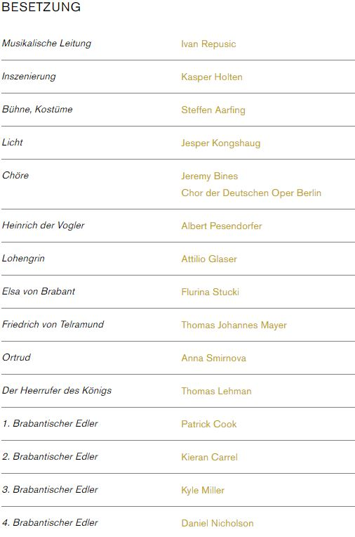
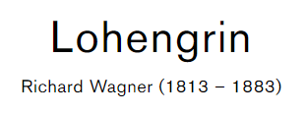
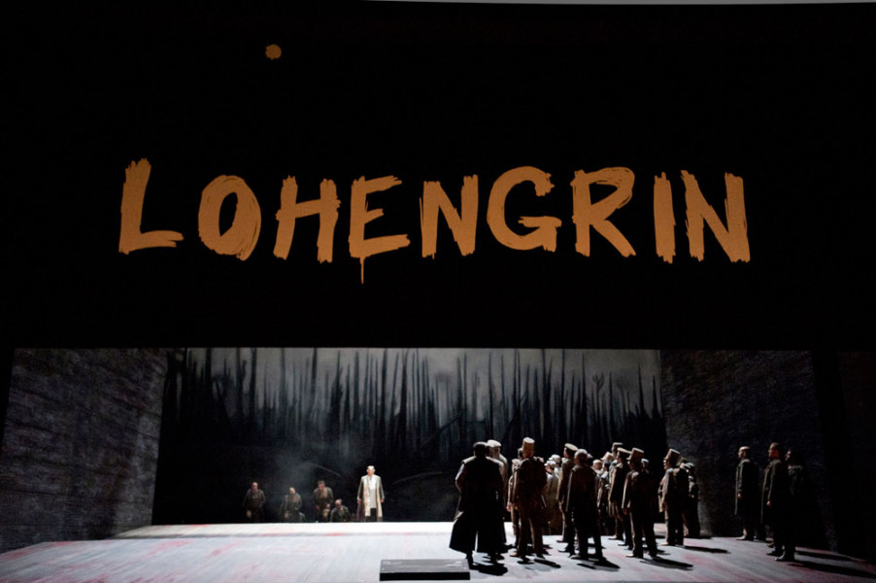

Slide 9
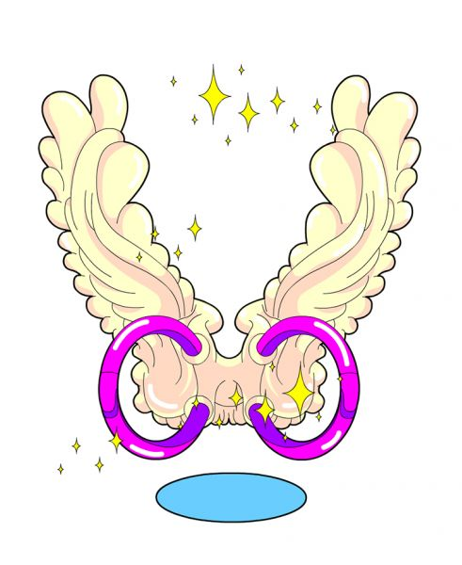
布拉班特的竞选活动 - 卡斯珀·霍尔滕 (Kasper Holten) 将瓦格纳 (Wagner) 的《洛亨格林》(LOHENGRIN) 描绘成平庸时代永恒的政治权力游戏，其中的图片通常会引发一千多次争论。即使所使用的陈词滥调广为人知，它们仍然有影响，无论是在民主还是独裁统治下：作为一个主权实干家，用沙袋和橡胶靴与洪水抗争，作为一个有爱心的父亲带着一个小孩子在潜水、攀爬或在战斗机的驾驶舱中，怀抱中的孩子或像英雄一样爆发出强大的力量。你是否真的会飞它是次要的，但它看起来仍然不错......重要的是姿势，英雄的舞台 - 以及随之而来的信息：国家元首的喜气洋洋的胜利者将带领你救恩。但是，如何到达状态的顶部的问题往往被忽略。因此，在他们过去的问题暴露出令人不快的真相之后，许多在这个国家的镜头前表现得最聪明、最自信的政客已经下台。“如果你认出他，他就必须远离你”。 如果你将 Lohengrin 想象成那些掌握了媒体姿态并使用最强烈的图像和传说在他周围建立救赎神话的政治家之一，你很容易将他视为一个权力政治骗子，他感觉到他有机会创造一个新的一个在破碎的德意志土地上建立新制度、新意识形态的国家。人们可以在瓦格纳的文本和音乐中找到数量惊人的段落来支持这种解读。让我们以禁止提问为例：Elsa 的生命处于危险之中，她被指控谋杀了她的兄弟 Gottfried。Lohengrin 向她提供了帮助，但绝不是无条件的。在他为她而战之前，他提出了一个交易：她应该嫁给他，但永远不要问他是谁。她当然同意 还留给她什么？真正的英雄可能会选择不同的顺序。在其他方面，罗恩格林也被证明是一个对艾尔莎来说并不完全公平的伙伴：他减轻了她对他可能再次离开她的恐慌：如果她照他说的去做，她就不必担心。不久之后，他透露他计划只停留一年，然后返回他的祖国。他关心的不是女人，而是她能为他创造的地位。他的目标是政治游戏。艾尔莎是他隆重登场的舞台。这只是在布拉班特进行的竞选活动。他向她保证：只要她听从他的命令，她就不必担心。不久之后，他透露他计划只停留一年，然后返回他的祖国。他关心的不是女人，而是她能为他创造的地位。他的目标是政治游戏。艾尔莎是他隆重登场的舞台。这只是在布拉班特进行的竞选活动。他向她保证：只要她听从他的命令，她就不必担心。不久之后，他透露他计划只停留一年，然后返回他的祖国。他关心的不是女人，而是她能为他创造的地位。他的目标是政治游戏。艾尔莎是他隆重登场的舞台。这只是在布拉班特进行的竞选活动。 当然，政治算计的嗜好并没有使罗恩格林本身成为像贾戈那样的阴谋家；这个角色更多属于奥特鲁德，她作为这位雄心勃勃的年轻人的对手，与她的丈夫特拉蒙德一起为维护国家的旧秩序而战他的头。但是，将天鹅骑士视为一位纯种政治家，尽管他的诡计显而易见，但仍受到崇拜，这表明战略性政治操纵通常被视为治国方略的必要工具。即使是公然虚伪地表现出坚定、活力和力量，也比正直和乌托邦式的善行更适用于容易受到影响的恐惧公民。 如果战争没有威胁并且没有听到毁灭性的战斗呐喊，人们会发现媒体英雄罗恩格林充满同情心，权力斗争充满活力。Given the bloodthirsty belligerence expressed in Wagner's work, and given the fact that whoever wins the election, whoever it is, will lead thousands of men to war and widow women, given the delusion that war an honorable undertaking, a worthy adventure for young men,面对公众的误导，立即标记每一个轻描淡写的姿态。当战争打响，生死搏斗时，根据“谁不和我们就是反对我们”的格言，政治常识性判断原则受到考验，
爱莎明白这一点。她看穿了罗恩格林，她质疑他，揭露了他对权力的自恋追求，即使她认为她的国家别无选择，即使鉴于戈特弗里德的失踪，布拉班特的统治者没有继任者。如果被定罪的英雄想继续掌权，他必须认真对待并证明自己是自称的人民保护者，或者在其他情况下是“完美的民主人士”，因为从现在起他将受到监视。他必须在没有神话盔甲的情况下维护自己，并放弃被外国势力引导的魅力。然后我们会看到。
在我们的 LOHENGRIN 作品中，主人公戴着一个镜框，背上有两个超大的天鹅翅膀。当然，这要追溯到瓦格纳曾想象他的主人公乘坐一只天鹅拉着的平底船登上舞台。今天，这样的场景可能会被认为是无意中的滑稽。但是，如果罗恩格林的扮演者自己戴上了天鹅的翅膀，就说明罗恩格林为了打动相信奇迹的人们，亲自上演了他的精彩表演。框架是定制的，有软垫靠背，并用白色皮革装饰。由于 Lohengrin 必须在整个表演过程中佩戴他的翅膀，因此它们非常合身并且对歌手来说不会太重尤为重要。翅膀由真正的鸭子和天鹅羽毛混合制成，跨度为两米。为了排练，事先制作了特殊的排练翼。

Slide 10
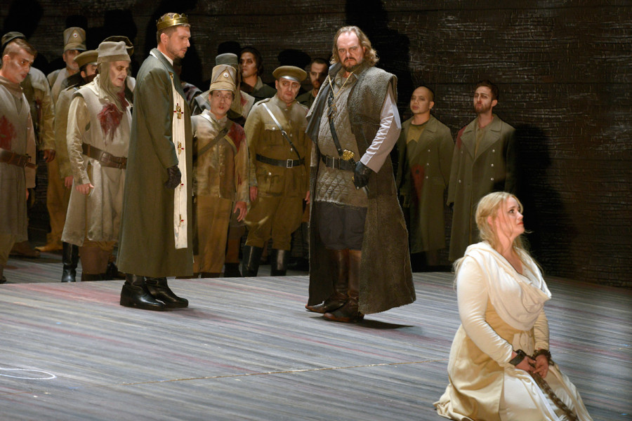
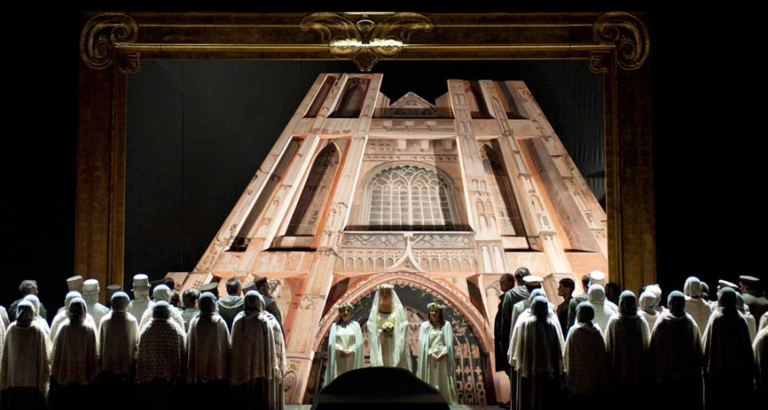
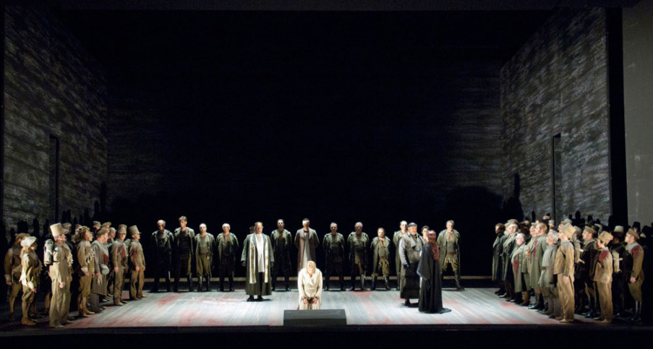
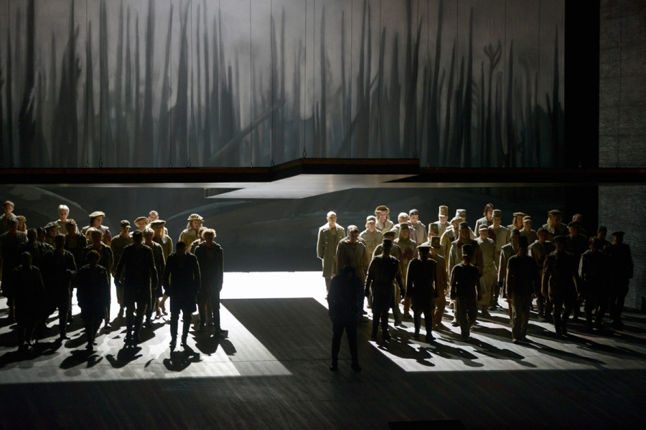

Slide 11
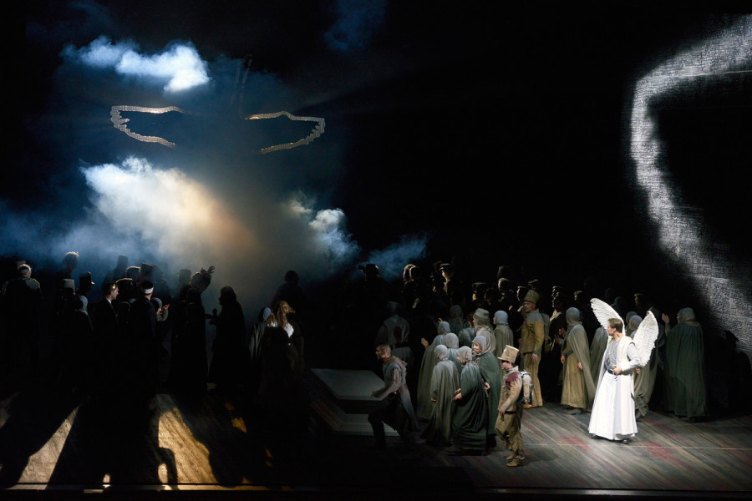
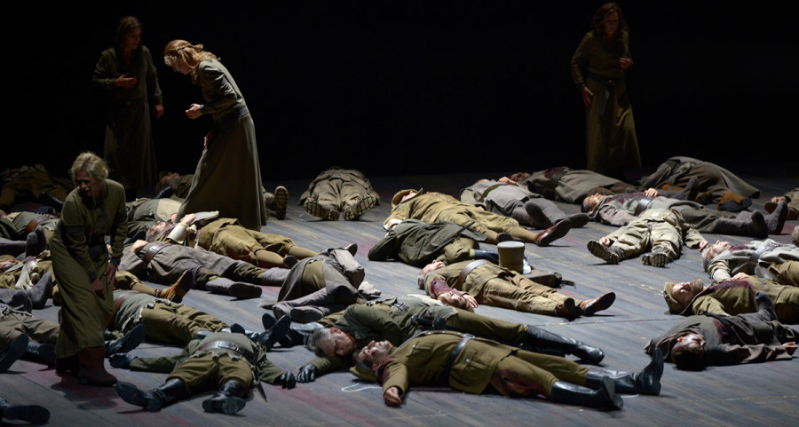
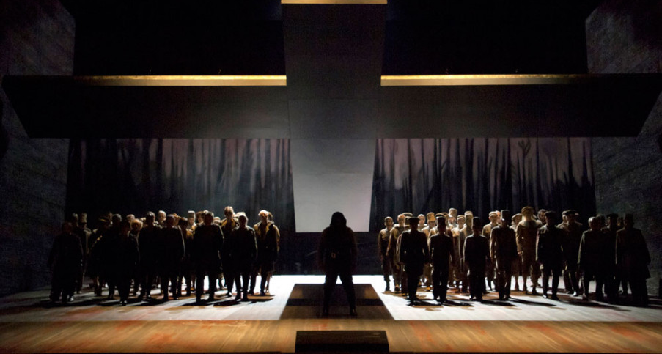
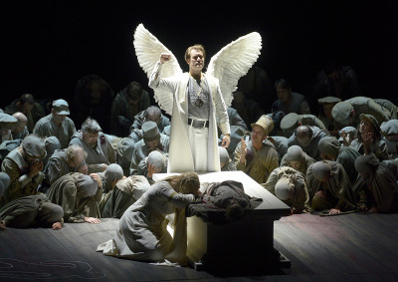

Slide 12
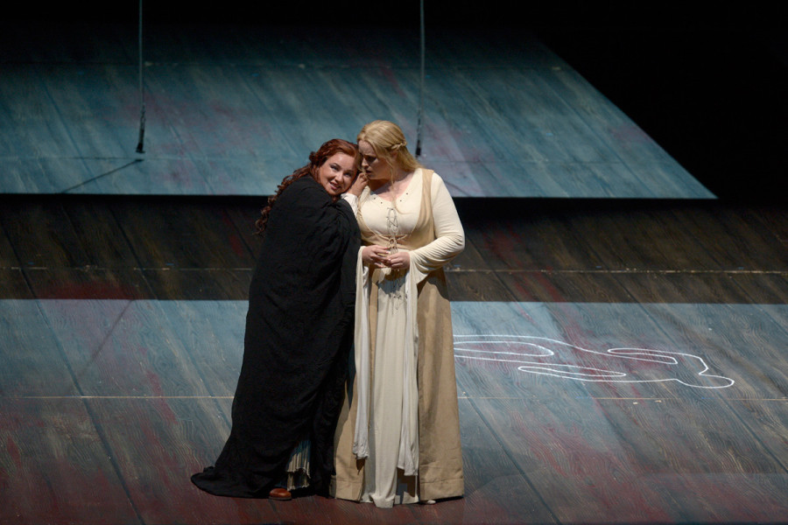
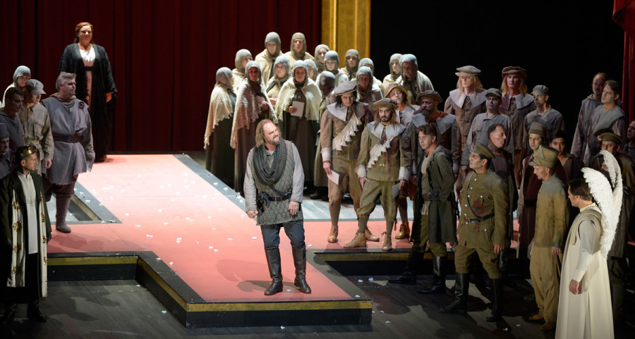
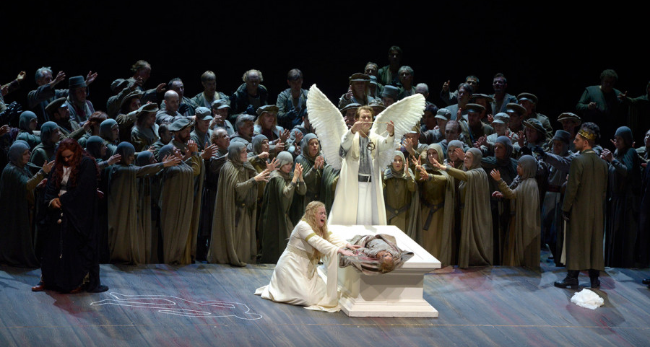
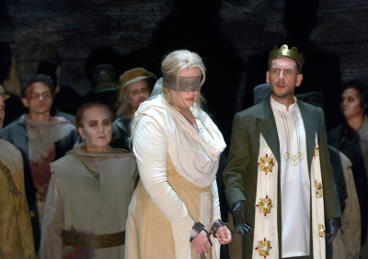

Slide 13
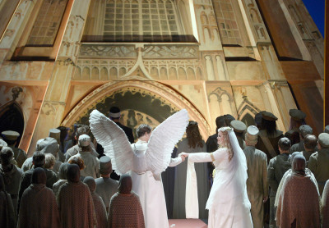
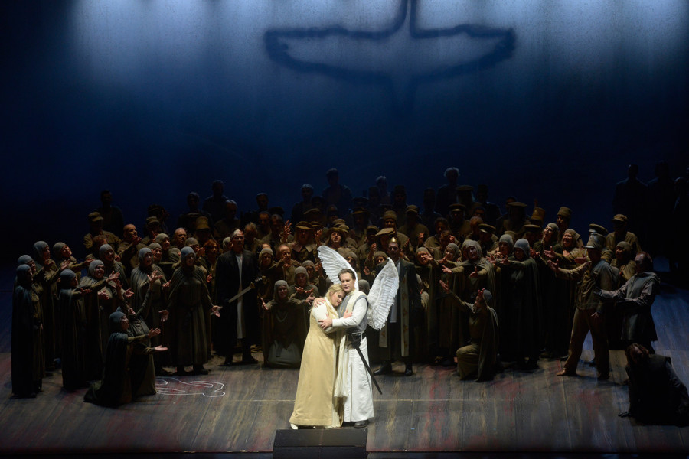
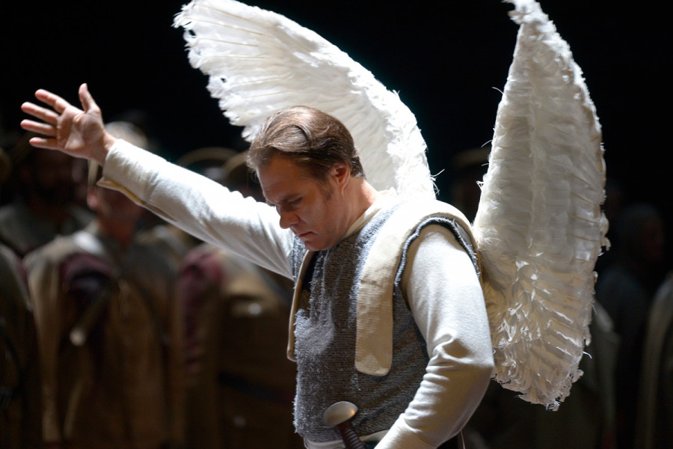
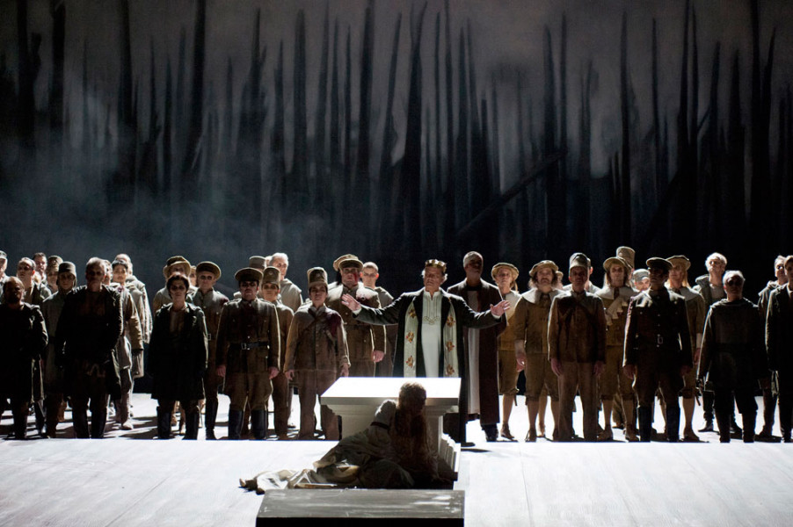

Slide 14
简介 Introduction
《罗恩格林》(Lohengrin, wwv.75,1845-48, 魏玛1850)是德国作曲家瓦格纳创作的一部三幕浪漫歌剧，脚本由作曲家本人编写。虽然剧中有历史成分(10世纪前叶的布拉班特)，但其性质属于童话歌剧。歌剧灵感来源于中世纪沃尔夫拉姆·冯埃森巴赫的诗篇《提特雷尔》和《帕西法尔》(德文为Parzifal，其拼法有别于瓦格纳的歌剧《帕西法尔》(Parsifal))。瓦格纳在其遗作《帕西法尔》中再次采用了这两个诗篇中的故事。
歌剧于1850年8月28日在魏玛的大公爵宫廷剧院首演，由李斯特指挥。当时瓦格纳因为参加了1849年德累斯顿革命而被政府通缉，在瑞士逃亡。作曲家本人直到1861年5月15日才在维也纳第一次听到《罗恩格林》全剧的演出。
前言
故事发生于捕鸟者亨利的布拉班特。(布拉班特公国是中世纪时低地国家的重要公国之一，其实要等到剧中故事几十年后才建立起来，但此处无损于情节。)
当时王国与匈牙利发生磨擦，亨利一世尝试动员地方公国参与迫在眉睫的战争。他也因此到了布拉班特(Komm ich zu Euch nun, Männer von Brabant, zur Heeresfolg' nach Mainz Euch zu entbieten 意为：我现在来到你们这，布拉班特的勇士们，号召你们到美因兹打败敌人)。问题是战火将在王国东部燃起，而布拉班特却在王国西部，要鼓动当地人民成功站起来被非易事(Ob Ost, ob West, das gelte allen gleich: was deutsches Land heißt, stelle Kampfesscharen，意为：不论是东部，不论是西部，利益都是相关的：只要是德意志的人，就应该起来作战)。
情节
前奏曲和第一幕
进入歌剧的故事之前，听众就能跟从前奏曲进入另一个世界。前奏曲描绘一幅圣杯王国的景象，音乐以A大调进行。
音乐然后过渡到精神有力，但又不乏柔情的C大调至第一幕。使者宣告国王亨利一世的到来(Hört Grafen, Edle, Freie von Brabant: Heinrich der Deutschen König kam zur Statt, mit Euch zu dingen nach des Reiches Recht - gebt Ihr nun Fried' und Folge dem Gebot?)正如所提到的，亨利想在此组建一支军队，但他从泰拉蒙的公爵腓特烈那里获悉，波拉班特的公爵已逝世，他将自己的遗孤(埃尔莎和弟弟高特菲) 托给了腓特烈，腓特烈成了摄政王。但高特菲突然离奇失踪，在泰拉蒙人们认为埃尔莎有可疑，认为是她谋杀了弟弟。泰拉蒙解除了先前的婚约(Dem Recht auf ihre Hand, vom Vater mir verliehen, entsagt' ich willig da und gern)并与佛里斯兰人的最后一位继承人奥尔图德结婚。而奥尔图德却挑唆其丈夫，说自己亲眼看到埃尔莎将弟弟溺死于池塘中。泰拉蒙于是控告埃尔莎，并要 求夺取埃尔莎父亲爵位(Dies Land doch sprech' ich für mich an mit Recht, da ich der Nächste von des Herzogs Blut. Mein Weib dazu aus dem Geschlecht, das einst auch diesen Landen seine Fürsten gab)。
埃尔莎否认控罪，认为这只有天庭可定夺。埃尔莎先前曾经梦到，上帝会派遣使者来保护她。当她向国王亨利诉说了这个梦之后，使者呼唤天庭，此时果然出 现了一位骑士。他站在一艘由天鹅拉着的小船上。他在决斗中战胜了泰拉蒙，并与埃尔莎订婚，但有一个条件，就是永远不要问("woher ich kam der Fahrt, noch wie mein Nam' und Art"，意为：我来自何方，我的名字和身份)。从后面罗恩格林的叙述可得知，这个要求并不是出于罗恩格林爱务虚荣，而是由于圣杯骑士的规定。
泰拉蒙在决战中失利，罗恩格林有权处死他，但后者没有这样做，唱到: Durch Gottes Sieg ist jetzt dein Leben mein - ich schenk' es dir, mögst du der Reu' es weih'n(我主的胜利，使得你的生命落在我手，我将它还给你，请你不要有负于它)。
第二幕
第二幕开始，奥尔图德说服了丈夫，决斗并不公平，罗恩格林只是靠幻术取胜。同时她还断言，只要罗恩格林身体的任何一部分，就是指尖被打掉，幻术就会 消失。 但同时奥尔图德在婚礼上遇到埃尔莎时显得很内疚。埃尔莎并不记仇，一心要和奥图尔德重归于好。在一次私底下的谈话中，奥图尔德别有用心的暗示到，罗恩格林 不说自己的名字，肯定有鬼。埃尔莎努力驱除头脑中的疑虑，但是显然未能完全释怀。
场景转换，使者号聚布拉班特人并宣告，泰拉蒙竟敢对上天不敬，被依法剥夺其财产和权利。而那位陌生的上苍使者却应得布拉班特公国的爵位(Doch will der Held nicht Herzog sein genannt; ihr sollt ihn heißen "Schützer von Brabant但这位英雄不愿意接受这个封号，你们应该称他为布拉班特的卫者)。使者还宣布，罗恩格林会在当天与埃尔莎成婚，并会于次日与布拉班特人跟随 国王出征。
在边上有一小撮人，围在泰拉蒙周围抱怨，不愿意为隔山之火而烧身。
第三幕
埃尔莎和罗恩格林成婚。新婚之夜，响起了著名的混声四部合唱的结婚进行曲〈婚礼合唱〉。两人终于可以单独四目相对。按现在的编排，对话不会像以前那 样在床上，而是在房间的大沙发上进行。埃尔莎向罗恩格林保证，就算奥图尔特的话为真，她也会忠于罗恩格林的。而罗恩格林则向埃尔莎保证，自己是纯洁的。 (Kein Los in Gottes weiten Welten wohl edler als das meine hieß: Böt mir der König seine Krone, ich dürfte sie mit Recht verschmähn. Das einz'ge, was mein Opfer lohne, muss ich in Deiner Lieb ersehn).
埃尔莎却没有释怀，她还是战战兢兢的开口问道了武士的姓名。罗恩格林非常遗憾，想到为她的缘故已付出了许多。这时，泰拉蒙冲进了房间，罗恩格林和他展开了第二次对决，并把他刺死了。
罗恩格林唤来了布拉班特的贵族到国王前。他对国王说到(圣杯故事)自己的名字，他的来历，以及因为埃尔莎已提出了那破约的问题，他已不能跟国王前去 打仗了，也不会留在波拉班特。他还保证国王战争的胜利(Doch, großer König, lass mich Dir weissagen: Dir Reinem ist ein großer Sieg verliehn. Nach Deutschland sollen noch in fernsten Tagen des Ostens Horden siegreich nimmer ziehn.)罗恩格林对埃尔莎则说，其实她只要一年之内不提出破约之问，他们两人是可以永远在一起的，而弟弟高特菲也会回来。
埃尔莎的央求，国王的诚邀，都没能使罗恩格林留下。天鹅又出现了，后面还是那条船。突然奥图尔德大声欢呼起来，她认出那天鹅就是高特菲("Am Kettlein, das ich um ihn wand, ersah ich wohl wer jener Schwan: es ist der Erbe von Brabant!")。
罗恩格林通过祷求，将高特菲的魔法到达限期之前就解除了，而罗恩格林的小舟，则会由一只鸽子牵引。奥图尔德大叫一声就倒地身亡，而埃尔莎则因为伤心过度而魂归天国。
但音乐却是大调式的，这暗示到罗恩格林和埃尔莎在天国亦将重逢。

Slide 15
赏析
《罗恩格林》的故事给我们的第一个感觉是他与瓦格纳在20岁左右时创作的《仙女们》主题极为相似，只是主要角色作了性别上的更换。但是给我们更为深刻的印象是，罗恩格林正是尘世中瓦格纳的真实写照。他是唐豪瑟和荷兰人的另一个侧面，他同样孤独，但却是这个富于悲剧性时代的一个奇迹。这个世界尽管渴求奇迹，可奇迹一旦出现，却又千方百计试图将其纳入日常生活的范畴中，从而又消灭了奇迹。天才所要求的是绝对的忠贞，完全的信任，要求保留一切奇特的事物，而平庸的生活却要求知道名称和方式，要求将奇迹归于平凡世界。这就是瓦格纳和罗恩格林所共同面临的悲剧。
也许是在创作过程中，作者与角色的互相作用，导致了瓦格纳与四周的世界越来越格格不入，他的艺术越是向前精进，所遭受的误解与责难似乎就越多，一个献身于伟大艺术的戏剧家和音乐家是不会对公众的口味让步的，他渴望戏剧具有像古希腊悲剧那样宏伟崇高的场面，他以天生的改革家的狂热致力于这一理想的实现，他疏远了那些把歌剧看作是一种消遣的轻浮贵族，疏远了那些阻挠他改革尝试的保守的剧院经理，甚至也疏远了自己的妻子明娜，因为她对目前所获得的地位非常满意并开始反对他的空想计划。他还得忍受着批评的不公正，同行的敌视，来自梅耶贝尔的无比妒忌。在这缺乏理智与善良社会里，他深感孤独与无助，他希望能免遭非议，他盼望为人所爱，而又不必问他来自何方，有何需求，姓甚名谁。信任与热爱，瓦格纳认为这就是全部幸福的奥秘，可这根本不存在。所以，一切的冲突必然以悲剧告终。
浪漫主义的最后命运是弃绝尘世走向神界，《罗恩格林》应验了这种命运。浪漫主义的最终目的是综合艺术品，瓦格纳在《罗恩格林》中实现了这一目的。当李斯特梦想着将剧院中的戏剧因素与教堂中的虔诚因素相结合，试图创造出一种新型的“人道主义音乐”时，当柏辽兹正努力将一切(包括歌剧)都包容到交响乐中时，瓦格纳已经成功的将哲学、历史、神话、文学、诗、音乐、人声、手势表演、造型艺术等等全部纳入了他的音乐戏剧。对于旧歌剧所有的改造在《罗恩格林》中完成了。
还是在创作《罗恩格林》期间，瓦格纳同时注意到了德国神话和希腊悲剧、社会主义之间的一些联系。在对希腊文化的研究的帮助下，他将德国神话里的人物也赋予了人性。在《罗恩格林》中他精确而生动的描绘出德国中世纪的传奇景象，但他认为这还不够，因为那仍然不是一个理想的时代，他还要往回追溯，更深入到德国古昔的神话中去，在那个世界里，没有足以造成现代社会变形的事物，那个世纪公正无私，艺术家的创作能立刻获得人们的赞赏。他开始阅读《德国神话》一书，结果终于找到了日耳曼文明的源头——北欧的神话传说。首先使他感兴趣的是尼伯龙人的被奴役与解放的问题。尼伯龙人是从黑夜与死亡的怀抱中诞生出来的一代人，他们以毫不间断、永不停息的活力挖掘着地球的心脏，他们烧红、精炼、锻打着坚硬的金属，“他们这些劳动者的肩上重负着游手好闲的巨人们的封建制度。”瓦格纳幻想着尼伯龙人所收的奴役被粉碎，由众神之王沃坦(应该就是奥丁，黑紫注)来实行人道的统治。这一念头与当时流行的空想社会主义思想极为相似。看来瓦格纳是想写一出政治理想国的歌剧，在这个国度，人类终于打破了各种束缚而表现出一种纯粹的人性，他们做一个完全的自己，可以去爱，而且是自由地去爱。
十九世纪德国最重要的戏剧家瓦格纳希望通过作为整体艺术的戏剧来实现国家统一的理想，遵循着浪漫主义的美学路径他寻求纯粹源于历史深处的内在精神法则，然而艺术的自律与政治介入之间的悖谬关系，却在歌剧《罗恩格林》中体现为既高度自觉又颇具症候性的表达。寻求一个整一、封闭的家园，和对于必须打破界线的恐惧，这两方面的要求之间有着很难谐调的矛盾——这就是瓦格纳的戏剧艺术，也是德国的历史情境和政治文化当中所面临的根本性的难题。
在现代德国戏剧史上，在歌德和布莱希特之间，不仅在美学而且是在政治文化的意义上最为重要的戏剧家，当属理查德·瓦格纳了。他的毕生事业就是通过舞台的空间来想象一个完整、统一的德国——封建割据和政治分裂剥夺了德意志的现在，他只能到神话传说的历史纵深中去求索。瓦格纳所面临的核心问题，就是艺术与国家的关系问题，他全部的戏剧理念与实践，都直接地参与到了想象和建构一个德意志民族国家的历史进程中去，而他自己的作品，也充分展现出了这一历史进程的悖论与曲折。
和欧洲许多艺术家与知识分子一样，瓦格纳也在1840年代后期的历史运迁中经历了个人和艺术生命中最重要的转折：这一时期积极的政治介入被证明是失败了，但他并未放弃通过艺术来构造德意志精神、进而呼唤国家统一的宏伟构想，并在一系列纲领性的理论文献中对这一构想进行了系统的论述；更为重要的是，也是在这一阶段里，瓦格纳完成了《罗恩格林》的创作——借这部最富自传色彩的歌剧，瓦格纳在舞台上直接演绎了艺术家与开明君主携手实现国家统一的戏剧，但它的充满矛盾的结局却透露出其中隐含的“秘密”：划定德国及其再现的疆界的秘密。
瓦格纳参加了1849年5月周德累斯顿的武装起义，后因受到通缉而流亡瑞士。然而作为一个“真正的社会主义者”[1]，瓦格纳原本就不是投身革命，而是投机革命：这位萨克森皇家乐队指挥一度认为激进的政治变革可以推动他的艺术理想的实现。后来瓦格纳对自己这段革命经历一直评价很低，他否认自己从来有过任何真正的政治兴趣；甚至起义刚刚失败，瓦格纳就立刻宣布：“我割断了自己同革命的所有联系。”
当然，瓦格纳并未真的就此割断“所有”联系——艺术本身仍然需要革命，只是激进地变革社会不再被看作是艺术家的使命罢了：应该维护艺术的自律。流亡的最初几年，瓦格纳写作了几部影响深远的理论著作：《艺术与革命》（1849年）、《未来时代的艺术作品》（1849年）和《歌剧与戏剧》（1851年）。这一系列理论著作有着内在的连续性，由简到繁洋洋洒洒地阐述了艺术之于社会的必要性和可能性；虽然到《歌剧与戏剧》已发展成两卷册、数十万言的系统论述，但其主要精神和基本观点在《艺术与革命》这本只有几十页的宣传小册子里已大体确立了。
《艺术与革命》的核心观点，是认为艺术应该从作为工业化的娱乐产品的现状中解放出来，重新建设古希腊悲剧那样为全民所共有的的公众艺术，其得以实现的最高形式就是成为“整体艺术（Gesamtkunstwerk）”的戏剧，因为他相信：“民族本身——在与其历史的紧密联系中——会从它的艺术作品的反映中呈现出来。”[3]这不是庸俗社会学的内容上的反映，而是说：社会或民族整个的精神面貌会体现为作品形式及艺术形态的总体性和完整性。因此，埃斯库罗斯和索福克勒斯的悲剧，不是属于诗人自己的财产，而是整个雅典城邦共有的精神财富。

Slide 16
而到酒神剧场参加悲剧演出的每一位公民也都是艺术家，他的灵魂并不是寄寓在个人的身体里面，而是生活在可以交流、可以分享的公众性和全民性之中的。这种公众与个人的对比置换到瓦格纳所处时代的欧洲文化生活，就是他理想中的呼唤德意志精神的剧场，与巴黎食利阶层的沙龙在空间形态上的对峙。
不过，瓦格纳并非没有意识到雅典文明的辉煌是建立在奴隶制基础上的，但他更关注的是他所处时代的另一种奴隶制：即人受到物欲和金钱的奴役。在他看来，十九世纪中叶德国和欧洲的文化和精神状态已经堕落到了极点，究其原因，不仅相当部分的无产阶级沦为生产娱乐产品的工具，而且自称是艺术家的人也不过是一群向给他们付钱的贵族、银行家们提供休闲享乐、感官刺激的匠人——“古希腊的公众艺术是真正的艺术，现而今只有伪艺术的手艺活”。其背后唯一的动力就是拜金主义：“我们的上帝就是金钱，我们的宗教就是追逐财富。”
雅典文明的衰落，导致了作为公众艺术的悲剧的解体，破碎、分裂成为各个艺术门类。经过彻底奴隶制的古罗马帝国和伪善的基督教时期，文艺复兴只是延伸了古典时代遗留的单一、分裂的艺术状态，使绘画、音乐等分门别类地发展起来，从而强化了那种个人主义的历史趋势。这种形势一直延续到瓦格纳自己的时代，而他正是以复兴悲剧或戏剧的整体艺术为自己的历史重任的。瓦格纳特别强调，这不是对古希腊的简单回归，更不是新古典主义式的摹仿，甚至也不是重生或再生，而是那种艺术与社会之间理想关系的完完全全的新生。这种新生的依据就是人的天性（Natur）。要使人摆脱当前的受奴役的状态，重新回复到自由、本真、充满生命活力的天性中去，要解放这种被奴役压迫和扭曲的天性，就要进行革命。同时，瓦格纳谨慎地重申：这绝不是那种诉诸暴力的政治革命，而是文化和精神上的革命，而这种革命只能通过重建作为公众艺术的剧场来加以实现。相应的在艺术形态上，瓦格纳也转向了作为整体艺术的音乐戏剧（Musik-Drama）。在这样的关于戏剧和剧场及其社会功能的构想中，瓦格纳努力实现的是在精神上统一德国。
在革命经历和理论著述前后，瓦格纳完成了这一时期真正重要的作品——《罗恩格林》。[8]该剧剧本创作于1845年7月至11月，谱曲的工作到1848年4月底完成；1850年8月28日（这一天歌德的生日）由李斯特指挥首演于魏玛宫廷剧院（歌德的剧院）。这是瓦格纳最后一部浪漫主义歌剧，但恰恰因为它处于历史与形式双重的转折点上而具有非同一般的重要性。
对于这部戏剧，专业瓦格纳研究者的阐释多是从戏剧情节和人物关系入手，却都不约而同地落笔在艺术想象和历史现实之间的关系上——不论是汉斯·迈耶尔和迪特尔·伯尔赫梅耶尔更为正统的研究，还是玛丽·A．希柯拉令人称羡的解构批评，其主题都是瓦格纳的自传性或自反性。
《罗恩格林》取材于关于圣杯和天鹅骑士的中世纪传说及叙事诗，但其主题的远源可以追溯到古希腊众神之父宙斯和凡间女子发生恋爱的故事原型。这种在旧的神话上进行改写或重写、以表达新的内容的书写方式，迪特尔·伯尔赫梅耶尔等学者称之为“神话羊皮书（mythic palimpsests）”，[9]它是浪漫主义文学处理神话想象与历史现实之间关系的一种最主要的书写方式。瓦格纳写作《罗恩格林》的目的，既不是要回到古典盛期的理想国，更不是要重新填写基督教的内容，[10]而是要书写他所处时代的艺术与政治问题。
在他看来，宙斯也好，上帝也罢，都不是必需的；真正使他感兴趣的，其实是圣杯象征的具有救赎力量的绝对信仰、爱和奇迹，以及尘俗的好奇与怀疑总是试图通过可感知的方式将这种奇迹降解到凡间的愿望——正是这两者之间不可调和的矛盾最终酿成了悲剧：罗恩格林的悲剧，即艺术家的悲剧。这种悲剧性实际也构成了此前的《漂泊的荷兰人》与《唐豪塞》的主题——归根结底，那是瓦格纳本人作为纯粹的艺术家的自传性主题。
与罗恩格林超然、绝对的乌托邦相对，女主人公艾尔莎所代表的就是那个尘俗、凡间的物质现实世界。在她期待拯救的时候，她本来是拥有信念的，但这一信念终于为猜疑和嫉妒所动摇，她对罗恩格林的爱最终也从奇迹变成了日常经验、世俗生活的情感。艾尔莎死于她的自毁，但全剧的悲剧性却是根源于罗恩格林。有学者敏锐地指出，两个人物中间真正需要通过对方获得救赎的其实是罗恩格林。瓦格纳在《告友人》一文中写道：“罗恩格林在寻找一个无保留地相信他的女人……他最深的渴望只是想变成一个完全、彻底的人，能够感受到温情、也能使对方从他那里感受到温情的人类——而不是神，即绝对的艺术家。……而怀疑和嫉妒最终向他证明：他得到的不是理解，而只有崇拜。……最终，他的希望破灭了，他重又回到孤独之中。”[11]可以认为，是罗恩格林（也是瓦格纳自己）自身内含的深刻矛盾——艺术家位于人神之间的两难：一种理想的境界和它尘世的感知之间的分离——构成了戏剧冲突的根源。
玛丽·A．希柯拉虽然也接受这样的解读，但她更进一步指出：这部歌剧值得深入阐释的意义远不止于此。以男女主人公的戏剧冲突为外在表征，《罗恩格林》建立在理解/情感、语词/音乐、历史/神话、现实/传说等一系列的二项对立之上；而天鹅和圣杯骑士的秘密，以及对这一秘密的解答，则把整部歌剧演变成了这些二项对立的解构，艾尔莎的追问就是剧作本身推演的解释学过程，艾尔莎的神秘之死没有也不需要任何外部原因，因为她的死只是为了标志着演出及这个解释学的过程自身的结束。而这种整体的自行解构的工作最终是指向浪漫主义歌剧的美学原则即“神话羊皮书”，也就是说：“这部作品的主题和中心议题实际上是对天鹅骑士传说的解释。”并因而具有戏中戏的性质：尤其是在谢尔德河畔郊外的两个关键的场面中，由布拉班特人民和国王军队组成的合唱队，实际上是在观看奇迹的降临和秘密的揭晓——他们是在舞台上的观众，以见证这个解释学过程的演绎。歌剧所传递的解构的自反性，是回溯到瓦格纳自己以及他在浪漫主义歌剧和艺术史上所处的前沿位置的；它把传统意义上的浪漫主义歌剧推向了顶峰，结果就不可避免地走向了它的反讽形态——用希柯拉的话说：“《罗恩格林》是一部描绘了艺术的不可能性的艺术作品。
我们还可以从音乐戏剧的形式问题上给予补充：那场几乎就要实现的婚礼，本来预示着戏剧中习惯的团圆结局（例如莎士比亚《皆大欢喜》的最后，婚姻之神许门登场为全剧收尾），同时也代表着理解和情感、语词和音乐的和谐；而这一和谐（harmony）即古典音乐的社会学功能的失败，实际上也就终结了浪漫主义歌剧的可能。正是从这里开始，瓦格纳转向打破调性原则的半音体系的实验。就这一点而言，该剧也并不象希柯拉所坚持的，不能被读作艺术家的寓言：瓦格纳与他力图变革的社会的格格不入，艺术与政治（拯救）的失调，仍然在这部调性、和谐的作品中体现出来。这恐怕是这部歌剧在总体气质上最令人疑惑的矛盾之处：一方面，它如此地统一、完整、和谐；另一方面，却又极其晦暗，悲观到了极点，堪称是瓦格纳“最黑暗的悲剧”。

Slide 17
经常引发讨论的另一个人物是奥尔特鲁德。她不能被简单地理解为一个情节剧中定型化的“坏女人”，瓦格纳赋予她非常重要的政治意味：“她本质上是一个从政的女人。……这个女人身上蕴藏着一种爱，但这是对过去，对已毁灭了的时代的爱，这是由对先辈的骄傲所引起的一种可怕而疯狂的爱……她是一个反动者，一个怀旧派，因而对所有新事物都持敌对态度。”[14]简言之，她代表着没落的贵族政治。而且，奥尔特鲁德的黑巫术与罗恩格林来自圣杯的奇迹正好形成鲜明对照；只有他们两人从一开始就知道天鹅的秘密；临剧终时，她的魔法和罗恩格林的威力都丧失掉了——伯尔赫梅耶尔指出：这实际上暗示着异教的、日尔曼部族世界的独特性和神圣罗马帝国的普世主义（实即瓦格纳自己的共和主义）的对峙，而他们的双双失败最终宣告了神话时代的终结。“浪漫歌剧走到了它的尽头。在世界的魔咒祛除以后，要使神话从历史现实中浮现出来，就变得再也不可能了。结果是，瓦格纳不得不作为音乐戏剧家而从头再来：在《尼伯龙根指环》里，神话则潜入了已经同历史相分离的艺术世界。” [15]——也就是说，浪漫主义那种想象与现实的关系原则走到了尽头（尽管它一直在“神话羊皮书”上进行不断的调整），但瓦格纳后来的发展把它颠倒了过来：既然神话与历史的和谐是不可能的，那么在势不可免的解体中，瓦格纳选择了艺术的世界——他走向了一个彻底不可能的乌托邦，即走向“众神的黄昏”。
总的来说，《罗恩格林》是瓦格纳从歌剧到音乐戏剧创作中具有转折意义的作品，其内包性的自反与解构导致了浪漫主义美学原则的崩溃（至少是在浪漫主义歌剧的系谱里），艺术与政治、神话想象与历史现实之间难以解决的悖论最终成为这部歌剧的真正主题。
我们已经看到，当代专业的瓦格纳研究主要聚焦在罗恩格林和艾尔莎、奥尔特鲁德的关系上，并深入阐发了这两组人物关系可能表达的政治文化内涵。但是这部歌剧中还有一个重要人物，在很大程度上被忽视了——这个人物就是德意志国王海因利希。之所以造成这种忽视，恐怕是因为他的形象太过简单、直白，太过一目了然了吧。虽然也早有学者指出，舞台上国王和随时准备出征的战士的形象，表达了社会的高度整合与一致。[16]但这除了说明瓦格纳是在为德意志的统一进行政治宣传之外，还能做什么更进一步的阐释呢？毕竟演出的大多数时间里国王都只是坐在舞台上，相比较艾尔莎和奥尔特鲁德而言，他几乎不参与剧情的发展。但这种过分的明显——考虑到伯尔赫梅耶尔强调的，《罗恩格林》全剧在色调和情绪上的自相矛盾——难道不正是应该令人置疑的吗？
实际上，这部歌剧在音乐上的完整、统一，是建立在罗恩格林和国王海因利希的联盟上的——全剧就是一首起笔和落笔都在A大调上的颂歌。《罗恩格林》的前奏曲既不同于以往歌剧的序曲，也和瓦格纳后来的音乐戏剧（如《特里斯坦与伊索尔德》）有所区别。它没有表现全部的人物主题或主导动机，艾尔莎和奥尔特鲁德的形象都被排除在外（而按照表面的理解，这两个人物的重要性远在海因利希国王之上），但又十分规整地铺叙了剧情概要：一种神圣的拯救性力量降临凡间，在完成自己的使命之后，又落寞地远去，返回遥不可及的天上。前奏曲先是在弦乐上奏出虚幻、飘渺的圣杯主题，它由远及近表现天鹅骑士的降临；接着，同样由弦乐生发出国王或者说王权的主题，并进一步由铜管加以肯定；这两条主题相互托衬、交织在一起，散文化的天籁之音和节奏鲜明的世俗威权既形成鲜明对比，又达成了高度的一致；在突出表现王权胜利的全奏之后，前奏曲以天鹅骑士的再度远去而结束。
在接下来的“正文”里，国王或王权的主题成了这部歌剧形式上的一个结构性因素；它的每一次出现都起到了节奏和架构全剧的主要支点的作用——因为这是散文化的、不真实的圣杯主题所不能独自实现的。前奏曲过后，国王主题借由传令兵的号声拉开了演出的大幕，海因利希宣称他到布拉班特来是要征召一支军队，以打击侵边犯境的匈牙利人：“是时候了，保卫国家的荣誉吧；不论东方还是西方，大家全都要一样！凡是称德意志的地方，都要筑成铁壁铜墙，此后谁也不敢再欺侮德意志帝国（das Deutsche Reich）！”第二幕里，再次由象征王权的号声连接起前后两场戏，传令兵登场宣布国王的旨意和命令：“泰拉蒙德的弗里德里希被驱逐出境”，而那个上帝派遣的神秘使者则成为“布拉班特的监护人”。第三幕两场之间的间奏曲，更直接就是建立在降E大调主和弦上的一首最辉煌、最壮丽，同时也是最庸俗、最浅薄的颂歌——在这里，瓦格纳把他对王权的赞美、他对一统的德意志帝国的呼唤都用音乐淋漓尽致地表达了出来：“在每一片德意志土地上，我都看到这么多强大的武装！现在若是国家的敌人进犯，我们就要勇敢地向他迎战！让他从那荒凉的东方，再不敢来冒犯逞强！德意志利剑为了德意志土地！这样就能保卫国家的势力！”更值得注意的是剧终前，当高特弗里德复活并即位布拉班特大公之后，王权的主题又一次响起，他走向海因利希国王，向他表示臣服——尽管艾尔莎悲叹着“我的丈夫！”死去，尽管罗恩格林再度远去、永远回到他的孤独之中，但王权和秩序的胜利仍然赋予全剧以一种不容置疑的圆满结局。
象征王权（当然也是军事帝国主义）的号声，不仅起到节奏和支撑全剧剧情的作用，而且最重要的，它还是该剧最为倚重的连接戏剧和音乐的拟声效果——用阿多诺《瓦格纳研究》中的核心术语来说：即幻影（Phantasmagoria）的效果。这个术语直接来自马克思对商品幽灵化的描述，即人与人的社会关系在商品中如何表现为物与物的自然关系。阿多诺使用这一术语来说明瓦格纳艺术创造中的主要技巧之一，就是把作品中包含的情节或人物关系的社会根源自然化；而这种自然化是实现内容与形式、戏剧与音乐之间的完整统一的重要手段。在《罗恩格林》里，阿多诺强调的是艾尔莎的幻觉蕴涵的声响——即圣杯的天籁之音的自然化：“从我的叹息声中，流露出一种声音，充满凄凉，它形成巨大的声响，远远到在天空中飘荡，我听见它在远处发出回响……”实际上，在瓦格纳的作品中，天籁之音是最主要的音乐幻象（阿多诺重点分析的是《唐豪塞》）。[17]但就象国王主题与天鹅骑士主题共同结构了这部歌剧的音乐一样，幻影也是对称的：在神圣的天籁之音以外，还有代表国王世俗威权的号声——何况它的自然化的幻影效果来得还要更为直接：因为它是唯一能够从舞台上直接找到声源的声响——只由几个龙套演员扮演的号手，几乎和国王一样是必不可少的。也就是说，这号声实现了舞台乃至整个剧场的声画同源，即音乐与戏剧最自然不过的统一。[18]“幻影”效果对整个音乐/戏剧的形式问题的解决往往会起到关键性的作用。就圣杯的天籁之音和王权的号声而论，声音的自然化的始源，就是《罗恩格林》的形式和意义之源。
海因利希和罗恩格林的携手联盟，不仅匡正了布拉班特的统治，而且整合了那块上演奇迹的舞台。君临布拉班特就是君临剧场本身——垂手而治的国王并非没有戏剧动作；相反，他的戏剧动作也就是天鹅骑士乃至全剧的戏剧动作：进入。《罗恩格林》应被看作是进入继而占据一个空间的戏剧作品：上帝的神秘使者进入尘世，德意志的王权进入封建诸侯的领地，最后是反身指向瓦格纳自己的艺术对社会、对政治、对国家的进入。

Slide 18
这部歌剧试图建立在这样一个基础之上：即整合空间的方向感与匡复秩序的正义性是同一件事：《罗恩格林》是以一场审判开始——“国王，断案吧！（König！Richte recht！）”，以另一场审判告终的——在披露秘密之前，天鹅骑士把他自己再次交给“国王的审判（vor des Königs Gericht）”[19]。我们将会看到，从谢尔德河畔郊外、到安特卫普城堡、再到艾尔莎的洞房，《罗恩格林》一直保持着不断室内化也即“进入”的戏剧动作。然而在最后时刻，这一正义的方向性终于受到了挫折，它源于某个终归不能被打破的界线的必要性。
第一幕里，出现最多的一个词汇就是“土地（Land）”，而且涉及的是这块土地即布拉班特的统治权的问题。海因利希国王来到这里的目的是要征召一支军队，因为“德意志国土常常遭到东方的骚扰”。而指控艾尔莎犯了“杀弟之罪”的弗里德里希迫不及待地“宣布这片土地归我所有”；国王也曾对他许诺“我愿意看见你来统治这片土地”。而沉浸在梦幻中的艾尔莎坚信“上帝的使者”最终会来保护和拯救她：“在我父亲的土地上，王冠归他来继承。”果不其然，刚才还对艾尔莎抱持着极大怀疑的男人和女人们很快便见证了“一个这样的奇迹出现在大地上！”海因利希国王对罗恩格林说他知道是上帝“把你送到这片土地”上的。罗恩格林答应艾尔莎会“成为她的夫君”、保护你的臣民和土地”。当他在上帝裁判的决斗中击败弗里德里希之后，国王和士兵们都为他欢呼：“我们把你歌唱，我们的歌声为你回响，不会再有一位英雄，像你一样出现在这片土地上！”——这一幕要表现的不是别的什么，而就是“这片土地”本身，就象海因利希国王一开始宣称的那样，它既是布拉班特的领地，但更是属于德意志的土地。德国由于内部纷争而造成的政治上的不统一，在这部歌剧的舞台上被象征性地解决了。
第二幕，和许多戏剧作品居于中间一幕的结构位置一样，它要打破已经形成的平衡，以推动情节或者说戏剧动作进一步发展。这一幕的两场戏，同样是由两次“进入”构成的。第一场里，奥尔特鲁德哄骗了纯真的艾尔莎，假装痛苦地与她告别：“永远不会返回你的城堡中！”艾尔莎果然出于怜悯和轻信，接受这个“不幸的女人”作她的闺中密友：“我要亲手放你进来！”——这时，奥尔特鲁德的蛊惑之言已经在艾尔莎心里种下了猜忌的种子。躲在暗处的弗里德里希目送她们走进艾尔莎的房门，他幸灾乐祸地唱道：“就这样，灾难走进这幢房屋！”[20]需要多说一句的是，这一场戏的设计，完全是古典主义悲剧“回廊阴谋”的成规惯例，而瓦格纳本人曾在《艺术与革命》中对此类手法予以抨击。[21]第二场，罗恩格林和艾尔莎走进教堂举行婚礼，这形成了对前面引狼入室的一场戏的反拨——在教堂与闺房的空间对比之间，表面上达成了新的平衡；然而，圣杯的乌托邦的国度与尘俗的物质现实世界之间不可调和的矛盾冲突，已在更深层酝酿着悲剧性的结局了。
第三幕的“洞房”一场，是“进入”的戏剧动作能够到达的极点。著名的“婚礼进行曲”反复歌唱着这一主题：“小心翼翼地引导，送入洞房，那里有爱情的幸福为你们珍藏！……芬芳的卧室为爱情而装潢，你们现在拥抱吧，避开光亮。庆典的欢声笑语，如江河奔腾，愿幸福和快乐永驻你们心中！”尽管罗恩格林和艾尔莎都宣称自己沉浸在幸福的甜蜜中而彼此“敞开了心扉”，但他们最终遭遇的仍然是对方的拒绝。先是充满性的暗示意味的，艾尔莎对罗恩格林的拒绝：“你为了欢乐才来我这里，而你仍然渴望回去！”她同样要求能够进入罗恩格林的世界，开始追问他的名字、他的身世、他从哪里来：“让我知道你的秘密，让我看个明白，你究竟是谁！”回答是否定的：罗恩格林的拒绝，也是圣杯的国度的拒绝。
紧接下来弗里德里希行刺未遂：他要砍掉天鹅骑士一根小指，实为明显的象征性去势——因为奥尔特鲁德事先告诉弗里德里希：“凡是借魔法强大的生灵，只要砍下他最小的一节肢体，他一定会立即软弱无力，显露原形。”而在瓦格纳的表达里，这也正是代表着世俗感官世界的艾尔莎必然构成的对圣杯骑士的威胁。于是实际上，婚礼由于去势恐惧而未能完成，它停在了最终要进占的那个空间的外面。
而真正导致悲剧发生的毁灭性力量，来自界线的打破。最后一场，当天鹅骑士讲出自己的名字和身世，国王和布拉班特的臣民都为见证圣杯的奇迹喜极而泣，艾尔莎却感到：“我脚下的大地在摇晃！眼前一片漆黑！”这时候，天鹅又出现了：
一部分男人：天鹅！天鹅！你们看，他又从那里游来
“entsetzlich（可怕）”源于动词“entsetzen”，一般表示“罢黜”、“解围”等意，但它的前缀和词根组成的意思直译应该是“取消设定”或“祛除界线”。“entsetzlich！”指的就是天鹅的游弋[22]，正是它载着罗恩格林跨越了神圣与凡俗的界线，从圣杯的国度来到脱节的、需要重整秩序和恢复正义的布拉班特——因而天鹅骑士的拯救或“解围”本身被证明是“可怕的！”他试图连结蒙萨尔瓦特的圣殿和艾尔莎的闺房，其必然结果只能是混淆了理想国和世俗的界线
剧中承受这一恐惧最多的，要算是泰拉蒙德伯爵弗里德里希了。当天鹅拉的船载着罗恩格林第一次出现在谢尔德河上的时候，他便“惊得目瞪口呆（in sprachlosem Entsetzen）”。此前在指控艾尔莎时，弗里德里希也曾说到她“向我们承认了可怕的（grässlich）罪过。这个小女子令我感到恐惧（Entsetzen）”。[23]这里的“可怕（grässlich）”一词同样表示界线的丧失，它源于动词“grassieren”，意为“（象草一样）蔓延”，尤多用于指称疾病的“传播”。还是弗里德里希，在第二幕第一场里也用“entsetzlich”形容奥尔特鲁德：作为一个崇拜异教神的女巫，她经常亵渎上帝。而弗里德里希本人也遭到被“罢黜”的惩罚，他和奥尔特鲁德一样，都是被放逐的人。——实际上我们看到，参与情节的所有人物，都蒙受着打破和祛除界线之罪，这才是瓦格纳这部“最黑暗的悲剧”真正令人不安之处。
终于，越界的恐惧威胁到了罗恩格林的秘密自身——那“秘密（Geheimnis）”就是他的“家（Heim）”：圣杯或艺术的国度，他要固守的最后空间。艾尔莎的追问逼使罗恩格林当众宣布自己的名字和身世：“当着世人，当着国王，面对国家，我忠实地披露我的秘密。”因为，任何一个秘密都预定了自己被揭露的那个时刻，任何一个固守的空间都是为了重新被打开。这最后的界线一旦打破，那也就是离别之在际，[24]只有分离才能使紊乱的空间秩序得以重建。奥尔特鲁德“欢送”罗恩格林“回家去吧（Fahr Heim）！”，并感谢艾尔莎：“你把骑士赶走，现在天鹅伴送他回乡（Heimgeleit）”。而在同时，天鹅即高特弗里德的复归，才是真正值得期待的还乡。罗恩格林安慰艾尔莎，说她的弟弟其实还活着：“当他回到家里，我已离他十分遥远。”
因此在剧终前的最后时刻，天鹅骑士的身份被呈现为想象与现实的再度分离，罗恩格林的秘密就是还乡。蒙萨尔瓦特与布拉班特原本就是两个国度、两个世界，是后者暂时的失序——正义的缺席、时代的脱节——使得圣杯的神圣力量必须介入，而现在这一界线被重新划清了。

Slide 19
然而秩序的恢复，最终是通过国王的审判来主导的，并由新任布拉班特大公的臣服来加以实现。正是在这一点上，海因利希国王与蒙受打破界线之恐怖的其他人物形成了截然的对比：他代表着一统和整合那个空间的坚定力量：“凡是称德意志的地方，都要筑成铁壁铜墙”。
根据上述分析，《罗恩格林》的内在悖论显现了出来：整一的空间和祛除的界线之间的冲突，同时也是艺术想象与历史现实之间的矛盾。歌剧在一开始的确启动了一个统一的也是匡复正义的程序，这一进程不断地以穿越界线为表征，并且直接呈现为舞台情境的持续的室内化，但这实际上已经引起了公众和个人的对立，即圣殿与闺房的对立，以及暗含的剧场与客厅的对立；婚姻在叙事中的情节和结构作用是在于象征性的封闭文本，而幸福的光芒投下的死亡阴影则暗示着另一种结局；当性的结合没有完成的时候，此先一往直前的进入的戏剧动作就在它停下的门前折返，创造了虚构的或理想化现实的想象自身开始受到质疑，艺术国度不容猜忌的那种永固的特征动摇了；那个“秘密”真正要固守的，是艺术的实现条件，即想象与现实相交的那条界线（而艺术的这一实现条件也只有在艺术与现实相交之际才能显现出来，只有在歌剧演出的那几个小时，德国才属于瓦格纳的想象，才属于被幻影所整合的剧场及舞台）——罗恩格林迟迟不肯说出而终于说出的，只不过是早已公之于众的名字，即作品本身的名字。
戏剧已经落幕，现实生活和剧场梦幻之间的界线将重新变得清晰起来，瓦格纳维护了想象的国度，或者说赎回了那个乌托邦的边界——但为了艺术的实现他永远抵押了现实的实现。罗恩格林的离去，奥尔特鲁德的魔法失灵和艾尔莎的幻象之死，都指向了想象的终结。但是舞台上虚构的现实（《罗恩格林》中统一的德意志）也在重新苏醒的外部现实面前关闭在了落下的大幕后面——海因利希国王筑起的铜墙铁壁不是法国、奥地利和丹麦，而只不过是那道幕线：它最终把想象的德国和对德国的想象，分离和封存在了普鲁士、萨克森或是巴伐利亚的现实世界外面。
《罗恩格林》的自反性，或如希柯拉所说，它的解释学的自我解构，是指向想象与现实之间关系的：这种关系，既是蒙萨尔瓦特与布拉班特之间的关系，又是瓦格纳本人的艺术乌托邦与德国政治文化现实之间的关系。
这才是德意志精神的本质，即：它是从内部构成的，永恒的上帝确确实实存在于它身上，而不是它为自己建立起什么荣誉的庙宇。
—的确，堪与酒神剧场和蒙萨尔瓦特圣殿相媲美的庙宇终于建成了，而且是从德意志精神的内部、从它神话传说的深渊浮出历史的地平线。然而这个内部，最终是由普法战争划出的边界所限定的：1872年3月，瓦格纳谱写了另一首颂歌《皇帝的远征》来为新登基的恺撒献礼。艺术家与国王的联盟似乎又一次实现了。
然而当圣俗的界线再度被打破，圣杯之国真正坐落在拜洛伊特的时候，那个乌托邦、那个理想国仿佛又深深的失落了。在秩序和霸权造作的胜利旁边，瓦格纳对他亲手促成的这一切越来越感到失望：统一后的德国并没有显现出文化和精神上的优越，相反，它与法国和整个欧洲的氛围一样堕落；而他自己生产的感官刺激和造神运动正是这种精神状况最具代表性的体现。也许瓦格纳未能抑或不愿加入尼采意义上的更为深刻的反思与自省，
也许他只是对艺术与国家的关系开始产生了疑虑，那是他亲身体验的越界的“可怕”，是固守一个家园的秘密的愿望，它指向一个罗恩格林式的还乡。不管怎样，极其耐人寻味的是，晚年的瓦格纳曾认真地考虑过移居美国的计划，他迫切希望《帕西法尔》能搬到那边首演，他认为大洋彼岸的德国移民可能还保有真正的德意志精神——然而时间不允许了……还是在1864年为路德威希而写的一篇文章《论国家与宗教》中，我们就可以读到瓦格纳这样的夫子自道：“我的王国不属于这个世界。”
[1] 瓦格纳的政治立场一直带有一种矛盾和暧昧的色彩：比如他坚持君主制下的共和主义的主张，还有他在已形分裂的“青年德意志派”中选择的立场，都使他在萨克森陷于腹背受敌的境地——当然这也是他特立独行、与社会格格不入的艺术家个性或姿态造成的。革命前他就是普鲁东的追随者，起义时又和巴枯宁并肩作战。很多经历1848年革命的资产阶级艺术家和知识分子都在革命失败后转向消极、悲观乃至倒退，瓦格纳则是在哲学思想和世界观上转向了叔本华。
[2] 1849年5月14日瓦格纳给妻子敏娜的信：“现在，德累斯顿革命及其全部后果给我的教训，就是让我明白了：我生来压根儿就不是一个真正的革命者。从起义的悲惨结局中我意识到，一场革命要想取得真正的胜利，就得完全不顾及他人。……但执行这种可怕任务不是我这样的人的使命。我们只是那种在新的土地上进行建设的革命者，吸引我们的不是去破坏，而是重建；这就是为什么我们不是天降大任与斯的那种人……因此我割断了自己同革命的所有联系。”——转引自Wagner Handbook，第156页，edited by Ulrich Mueller and Peter Wapnewski，Harvard University Press,1992.

Slide 20
梦想的破灭
1846年5月，在开始构思《罗恩格林》不久后，瓦格纳在一封给朋友的信中谈到了这部作品的象征意义。作为神秘现象接触人类本质的象征，这种接触注定是短暂的。生命之树的果实永远不会成熟，因为聪明的上帝不允许我们隐藏自己的缺陷，即使自然法则无法解决这一点：自然必须吞噬自己，以便给人类开启新的启示。这是瓦格纳对于这部将要成为宏大剧本的戏剧的简短概述，同时也是他的个人反思——他认为，与听众的共鸣能将这部剧简化成一个公式，也就是一个深深封闭的宇宙秩序的轮廓。这个轮廓似乎被听众喜爱，然而剧作本身比这看起来要复杂得多。
《罗恩格林》——正如卡尔·达尔豪斯所形容的，这是悲剧和历史剧的一个外在形式，在更广泛的意义上是一部历史悲剧。在《罗恩格林》中，瓦格纳试图展现出人类经验和悲剧之间的共鸣，这些悲剧是由历史的残酷性所导致的。尽管瓦格纳在字面上从沃尔夫拉姆·冯·埃申巴赫的中世纪诗篇《帕尔西法尔》以及他兄弟阿尔伯特的同名作品中借鉴了元素，但他原创性地扩展了这些内容，创造了一部内容更丰富、主题更广泛的作品。他通过加入神话元素、变化的形象和情节来扩展了原作的内容，并通过插入奥特鲁德的角色来增加了历史特定性，将布兰登堡的民俗与希腊悲剧的元素结合在一起，与古希腊的宇宙秩序对比。这种混合的历史元素为这部宇宙史诗带来了戏剧化的冲突和对抗。
瓦格纳对《罗恩格林》的首次理解源自他在巴黎时期的想法，那时他还在思考《坦豪斯》。后来在读《帕尔西法尔》的研究中，这些想法逐渐成型。虽然最初他被这个故事的浪漫主义吸引，但他随后沉迷于悲剧和神话的层面，并在此基础上扩展了他的音乐剧本。
在瓦格纳的《罗恩格林》中，时间与行动的层面紧密相连。这部作品首先呈现了音乐和美学层面的结合，象征着亨利国王的C大调乐章，以及由黄铜乐和木管乐器特征性的风格来描述这个统治者的统治，他是如此的稳固而缺乏想象力，形式和内容上都缺乏灵活性。在历史上，他是指派为撒克逊人和图林根人的首个统治者，时间大约是公元919年。通过这位君主的统治，东部法兰克王国向后来的德意志帝国过渡。他的统治开启了德意志处理民族问题的历史，这个民族后来为了摆脱匈牙利人的统治而寻求安全与独立。当时的德国浪漫主义歌剧集中在表达这种对自由和独立的渴望上，并且是对那些以他们的歌声与诗歌支持这种渴望的德国民族主义者们的回响。
在瓦格纳看来，《罗恩格林》是一个关于新时代的告白。瓦格纳认为这部作品是一个折衷主义的样本，其中的历史现实和政治理想的联系被他在这部作品中的视角所揭示。尽管剧本以一个神话历史的背景发生，它却是在当代政治和艺术的脉络中解释的。

